Slide 1
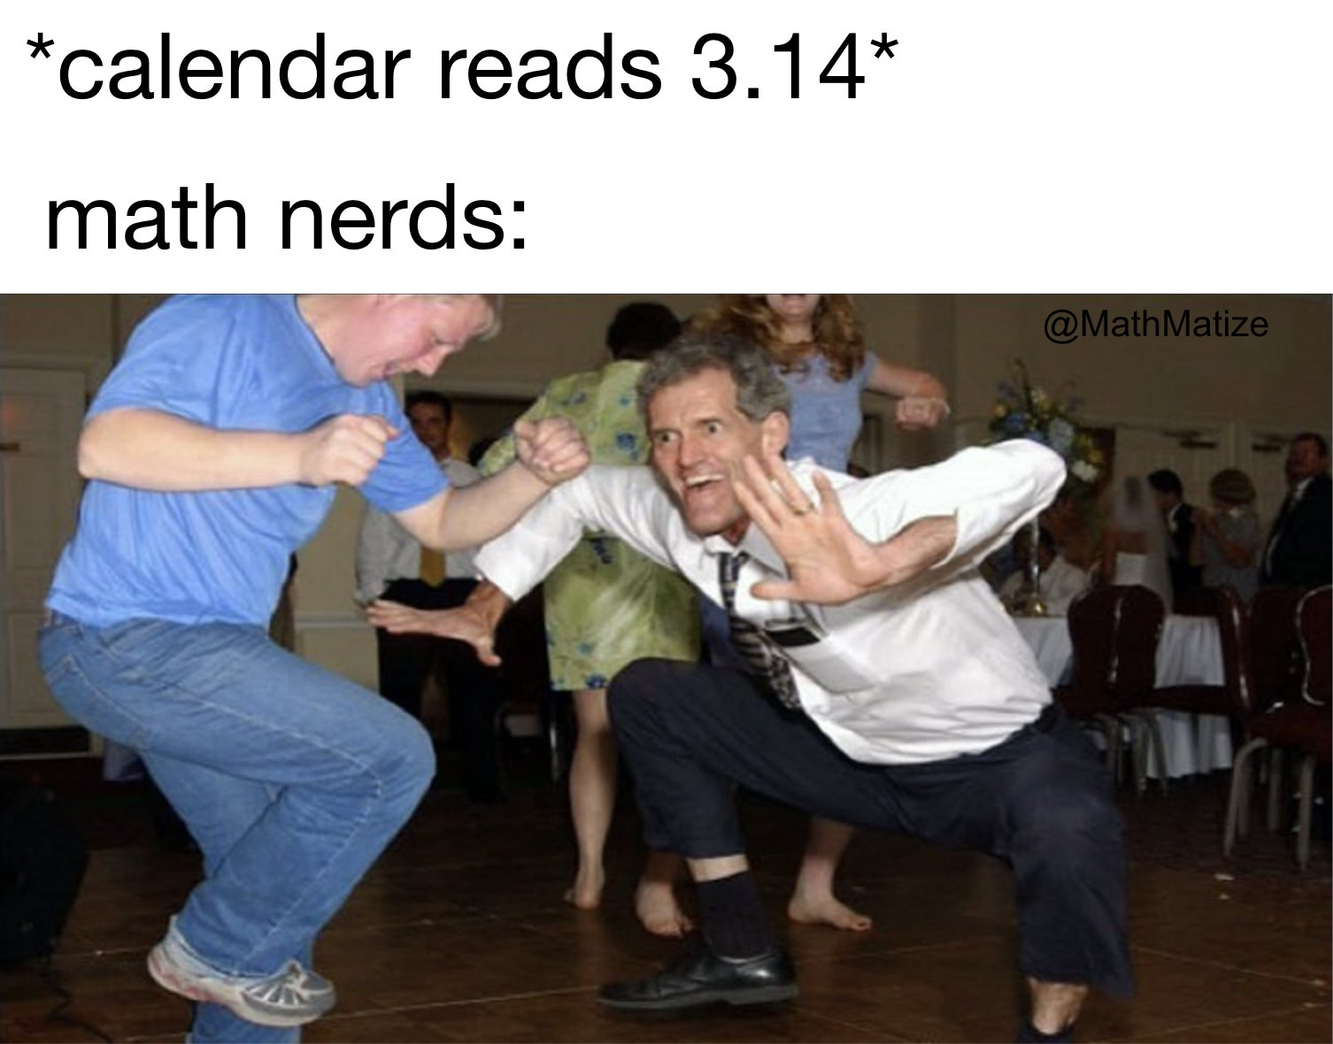

Slide 2
IA generativa un caso practico y una conversación necesario sobre sus implicaciones
Luis Alvarado

Slide 3
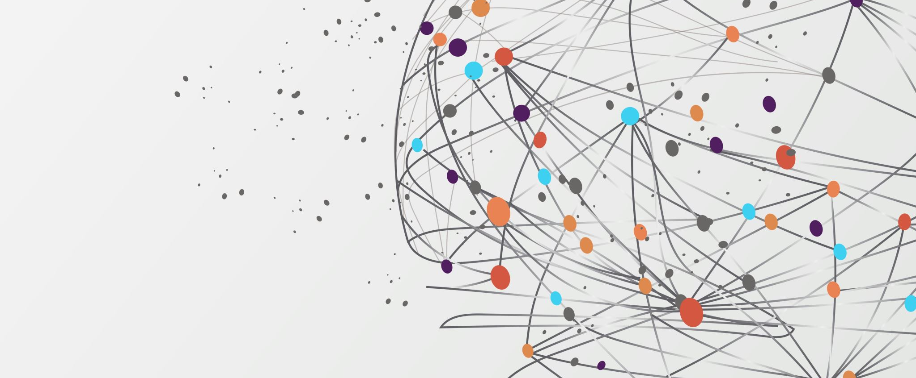
Consecuencias sociales y laborales de la adopción de IA

Slide 4

Principios de diseño ético en la inteligencia artificial

Slide 5
Transparencia
Deben ser transparentes en capacidades, limitaciones y procesos de toma de decisiones para generar y mantener confianza.

Slide 6
Justicia
Debe ser diseñada y empleada con equidad para todas las personas, evitando sesgos en algoritmos y datos.

Slide 7
Privacidad
Debe respetar la privacidad, siendo cuidadosa al recopilar, almacenar, utilizar y compartir datos personales.

Slide 8
Responsabilidad
Desarrolladores y usuarios deben responsabilizarse de las decisiones de la IA y sus consecuencias, asegurando supervisión humana y mecanismos para corregir errores o injusticias.

Slide 9
Beneficencia
Debe diseñarse y utilizarse para beneficiar a las personas y la sociedad, minimizando posibles daños y maximizando beneficios como mejoras en salud o educación.

Slide 10
Seguridad
Debe ser segura, fiable y resistente a ataques o manipulaciones, funcionando de manera efectiva en diversas condiciones.

Slide 11
Dignidad Humana
Deben respetar la dignidad humana, y no deben ser utilizados para degradar, discriminar o dañar a las personas.

Slide 12
Inclusividad
Debe ser accesible e inclusiva para todas las personas, considerando diseño, usabilidad y equidad en el acceso.

Slide 13
Consecuencias sociales y laborales de la adopción de IA

Slide 14
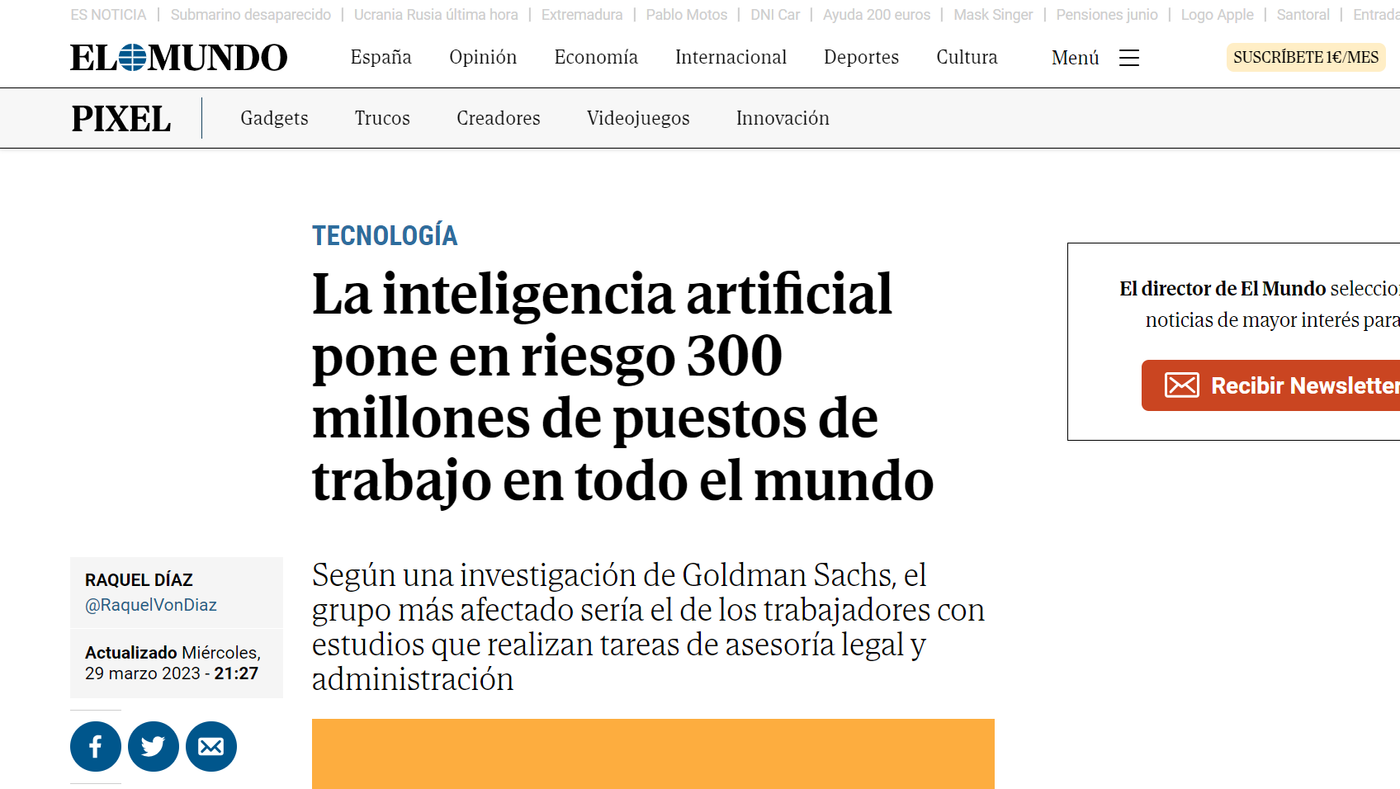

Slide 15
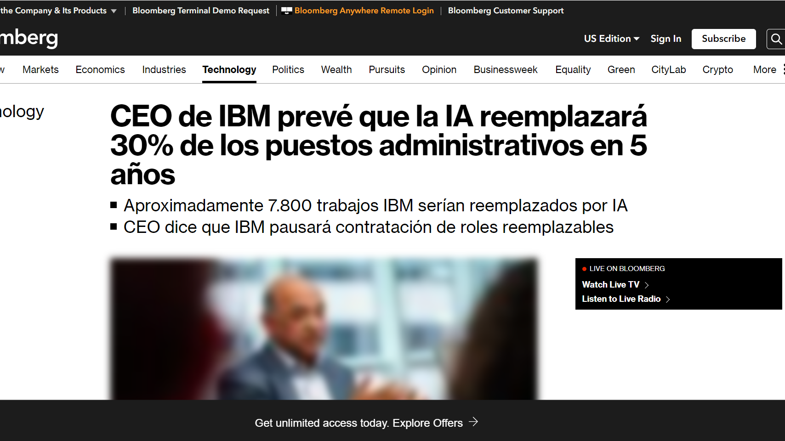

Slide 16
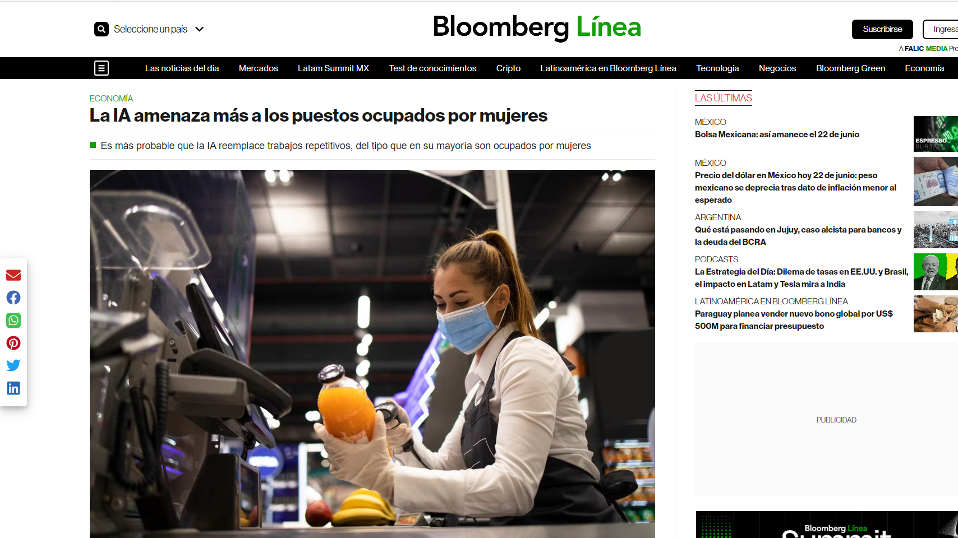

Slide 17
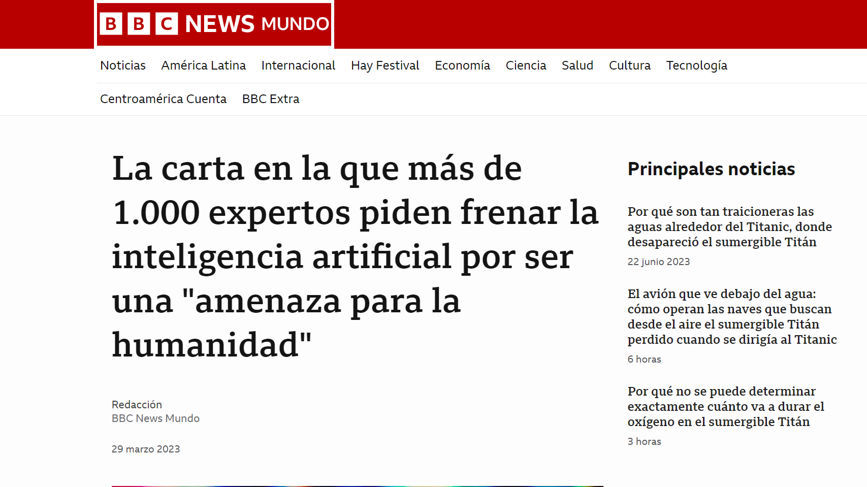

Slide 18
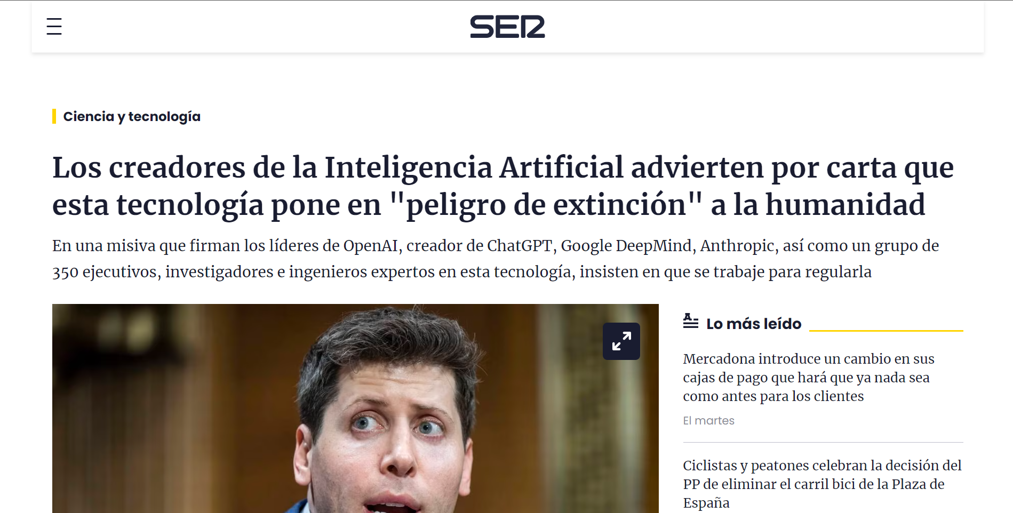

Slide 19
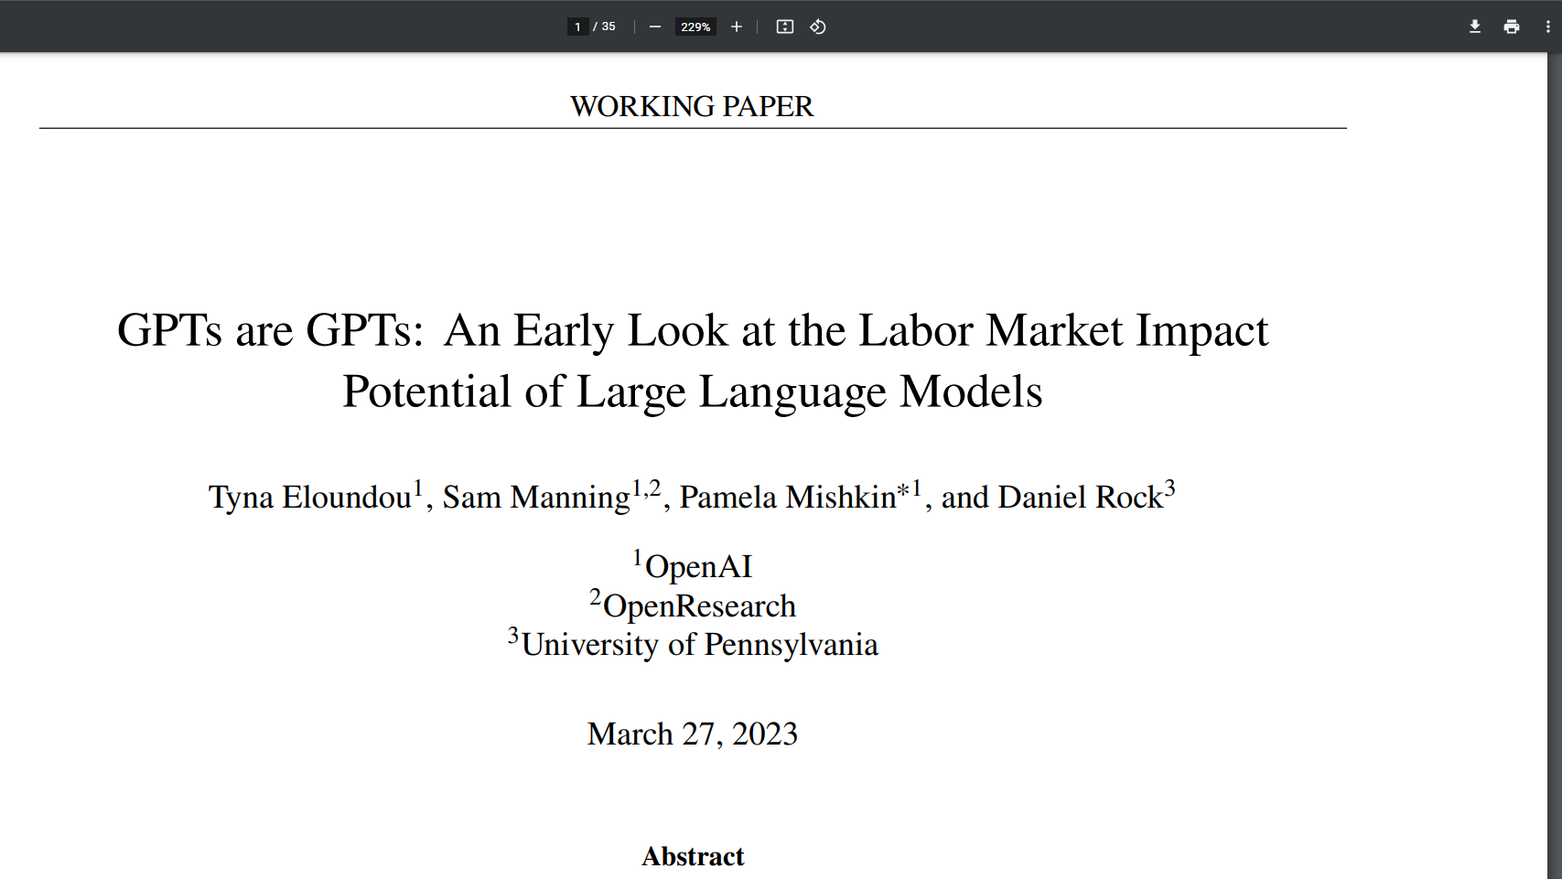

Slide 20
Los diez trabajos más expuestos
Matemáticos
Gestores, contables y auditores
Analistas financieros
Analistas de noticias, reporteros y periodistas
Secretarios jurídicos y asistentes administrativos
Diseñadores de interfaz de usuario e internet
Traductores
Analistas demoscópicos
Relaciones públicas
Ingenieros de blockchain

Slide 21
Los que quedarán inmunes
Operadores de maquinaria agrícola
Atletas y competidores deportivos
Instaladores y reparadores de lunas para automóviles
Mecánicos de autobuses y camiones y especialistas en motores diesel Albañiles de cemento y acabadores de hormigón
Cocineros de Comida Rápida
Cortadores y recortadores manuales
Operadores de torres de perforación, petróleo y gas
Ayudantes de comedor y cafetería y ayudantes de camarero
Lavaplatos
Operadores de dragados
Instaladores y reparadores de líneas eléctricas
Operadores de máquinas de excavación y carga y de dragalinas, minería de superficie Colocadores de suelos, excepto moqueta, madera y baldosas duras
Fabricantes de moldes y machos de fundición
Ayudantes de albañiles, albañiles, colocadores de baldosas y mármol
Ayudantes de carpinteros, carpinteros
Ayudantes de pintores, pintores, empapeladores, escayolistas y estucadores
Ayudantes de fontaneros, fontaneros, instaladores de tuberías y vaporistas
Ayudantes techadores, techadores
Cortadores y recortadores de carne, aves y pescado
Mecánicos de motocicletas
Operadores de equipos de pavimentación, revestimiento y apisonado
Operadores de martinetes
Operadores metalúrgicos
Operadores de equipos de tendido y mantenimiento de vías férreas
Reparadores de materiales refractarios
Trabajadores en mataderos y fábricas de procesado de carne
Canteros
Reparadores y cambiadores de neumáticos
Afiladores
Bombeadores de pozos

Slide 22
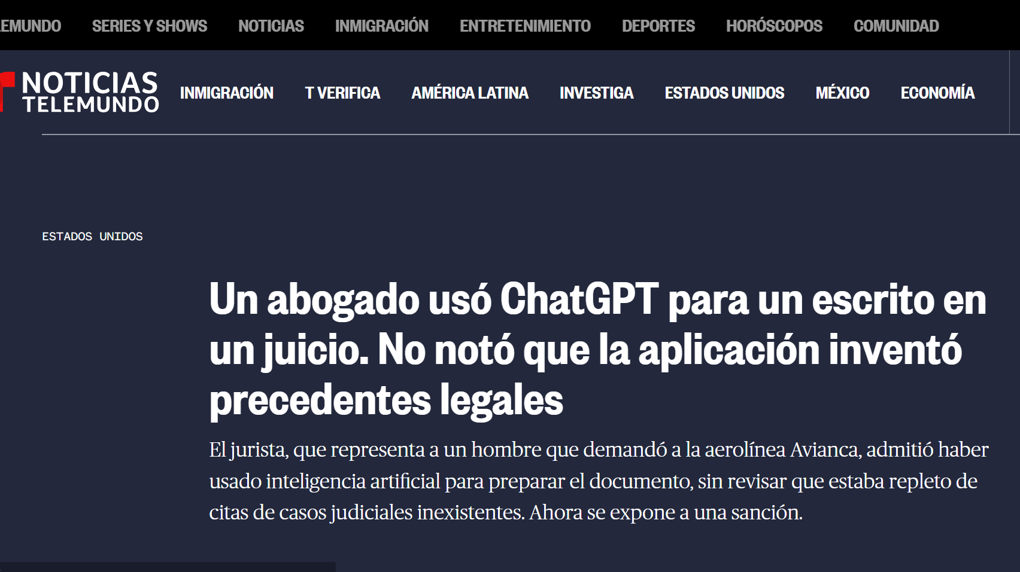

Slide 23
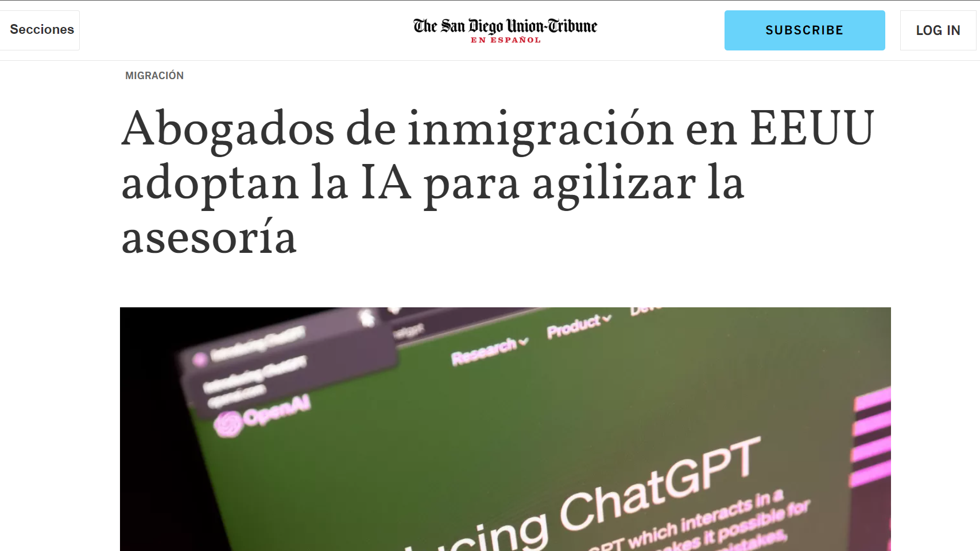

Slide 24
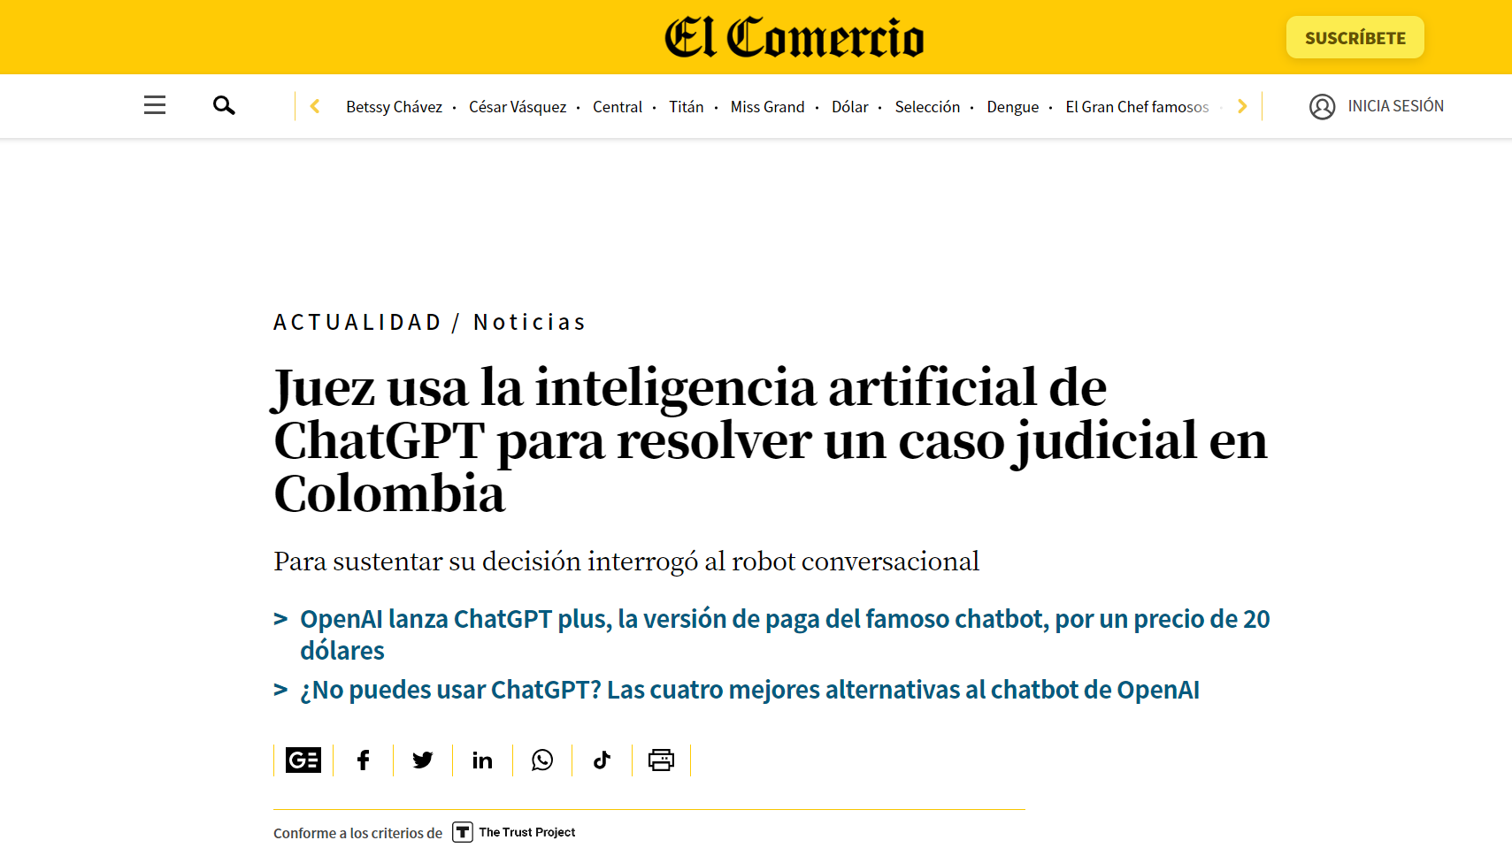

Slide 25
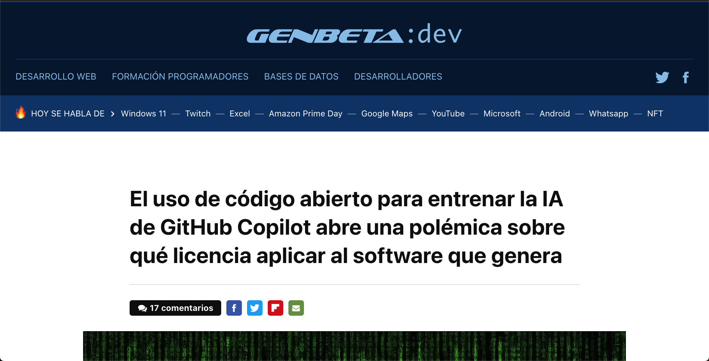

Slide 26
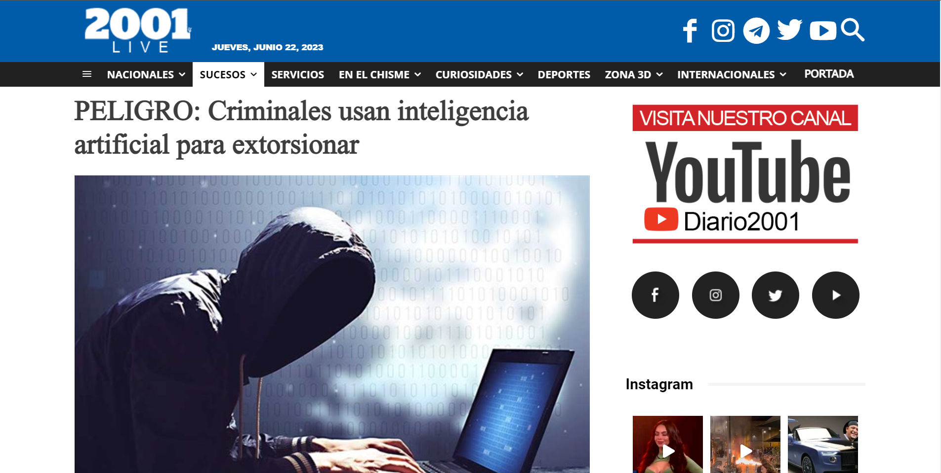

Slide 27
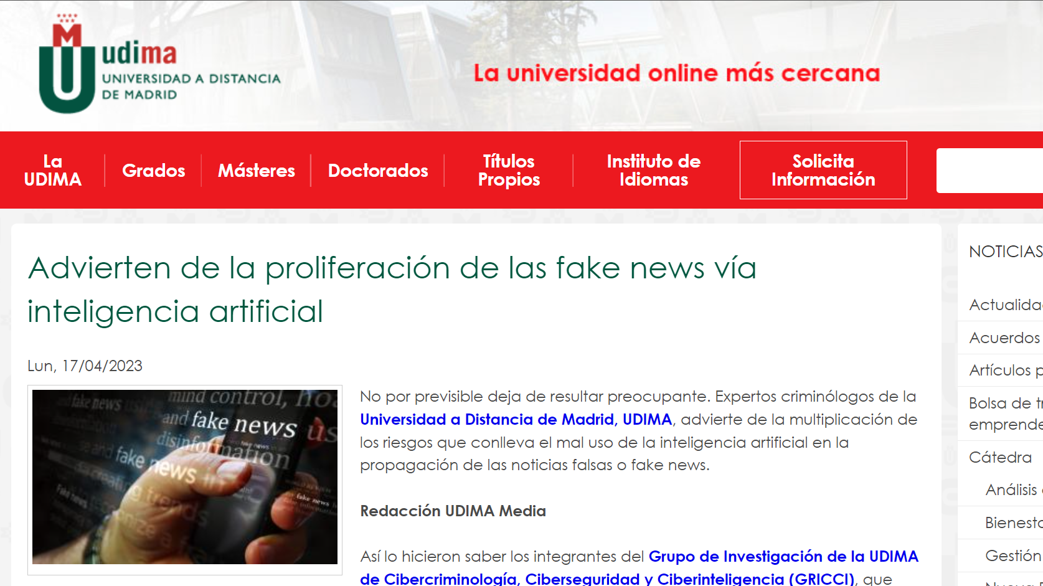

Slide 28
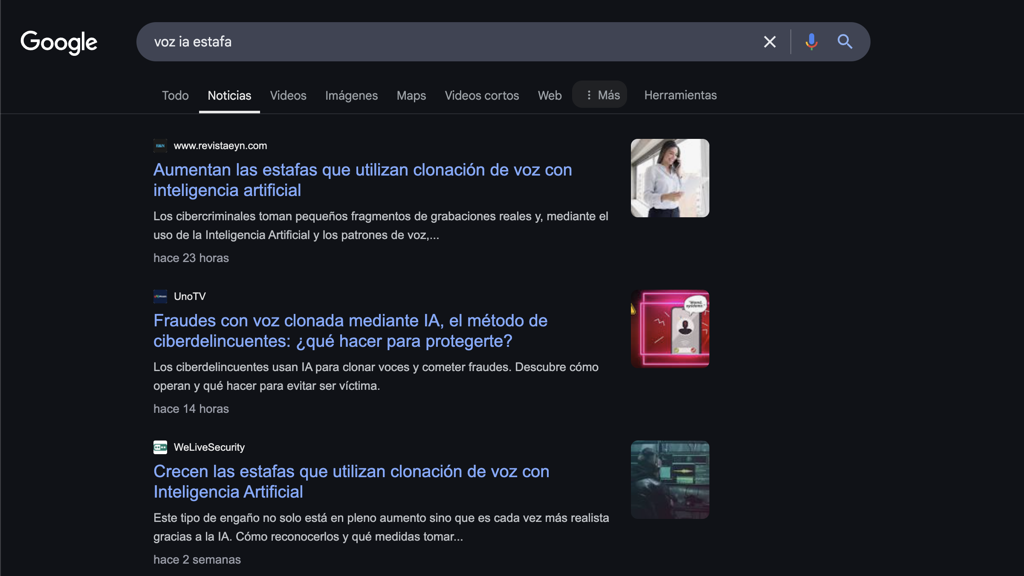

Slide 29
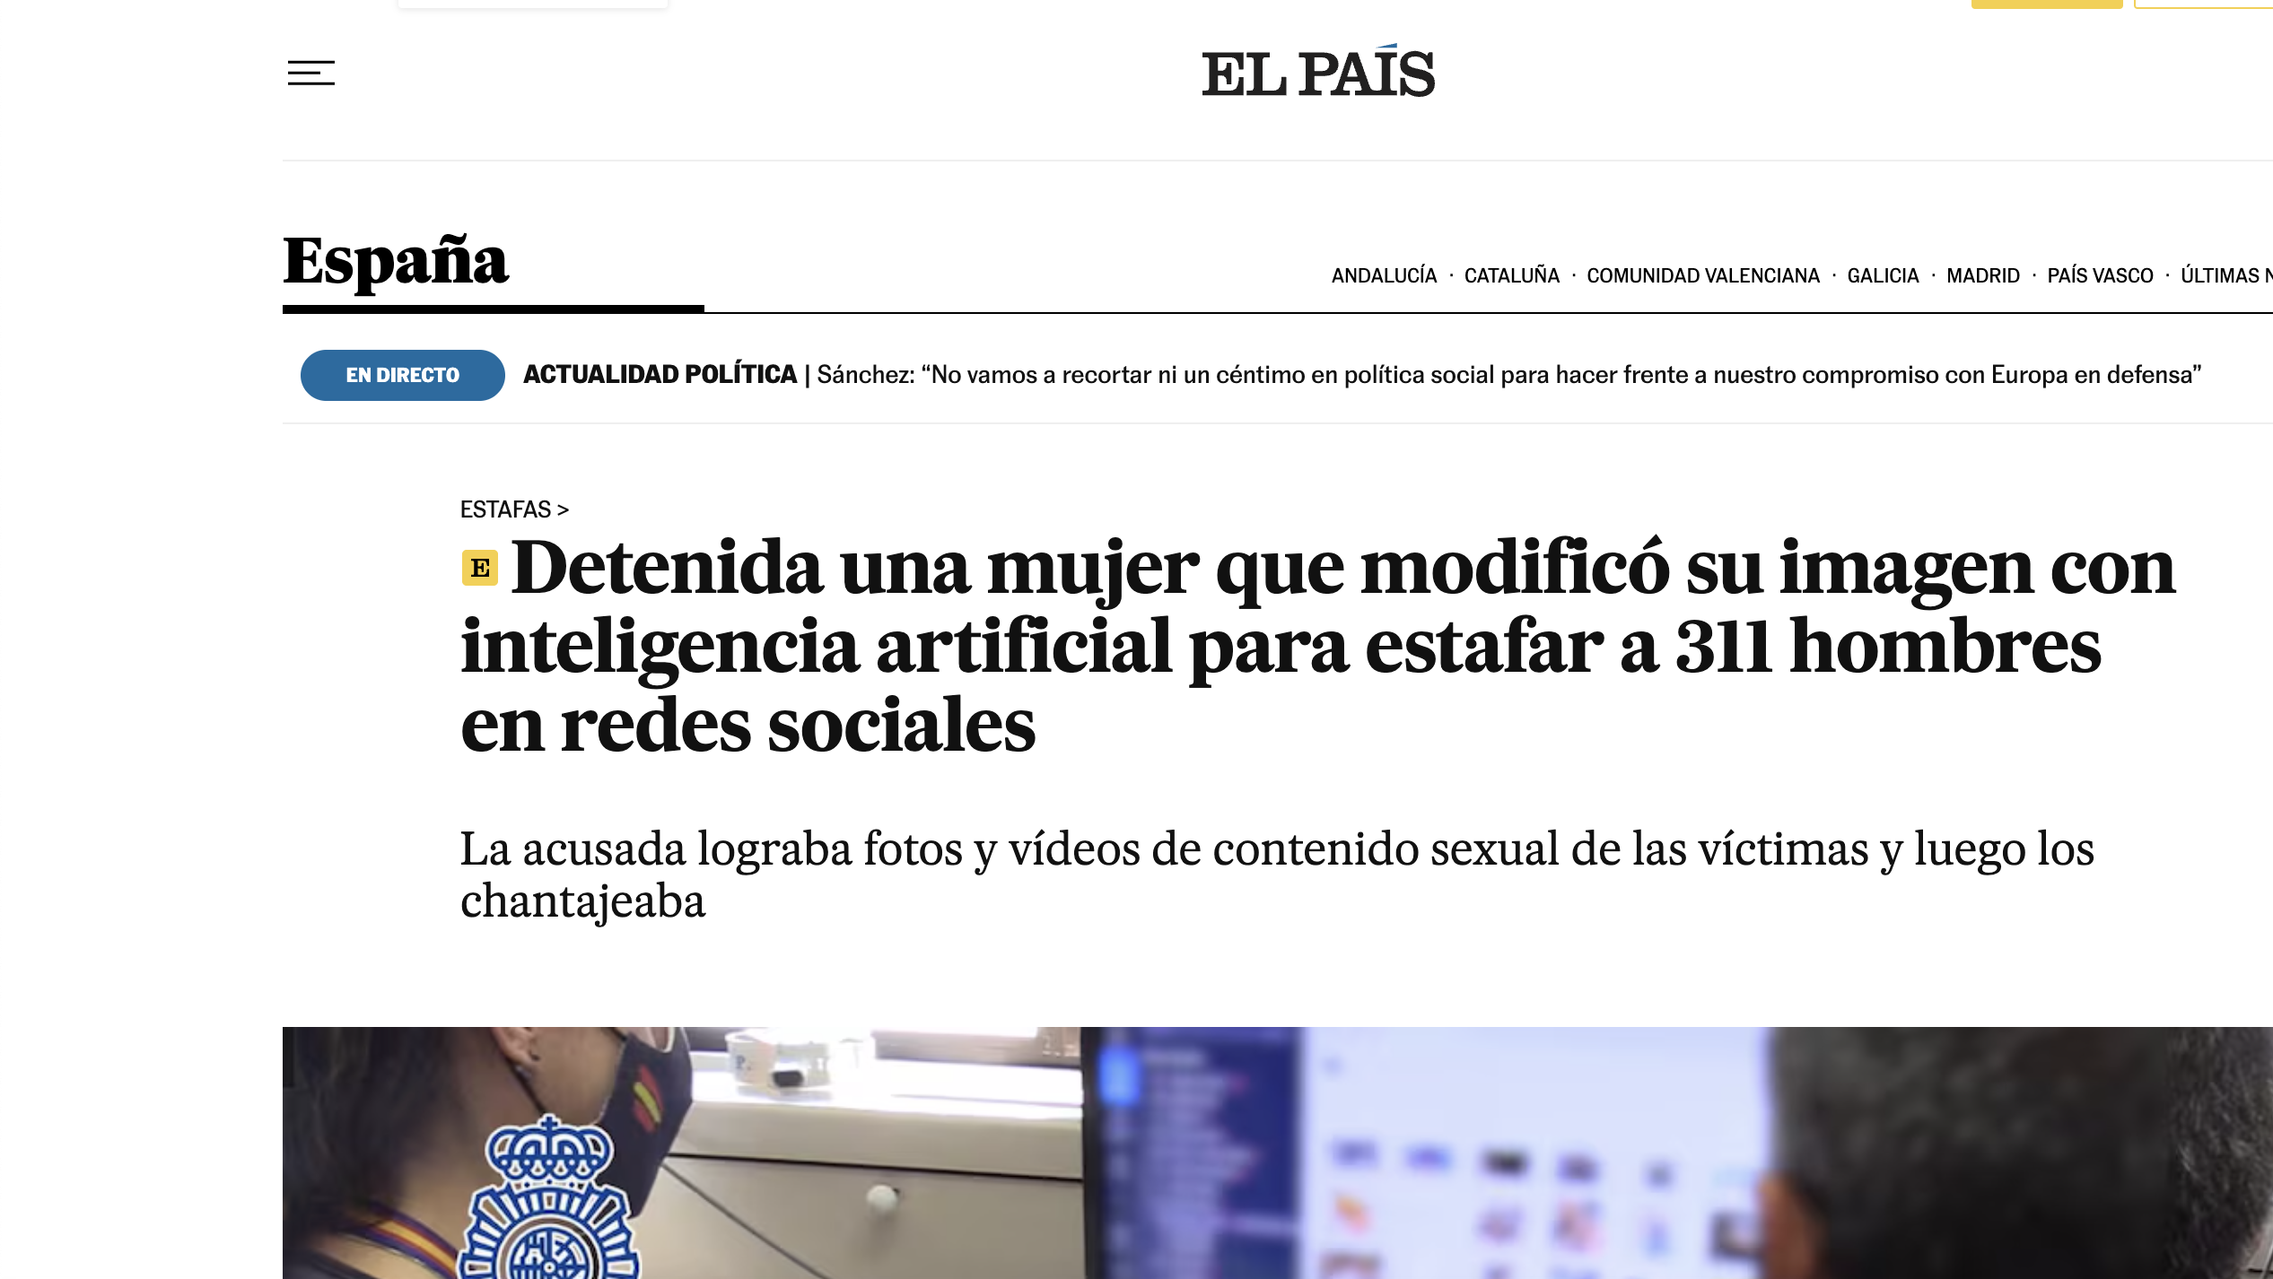

Slide 30
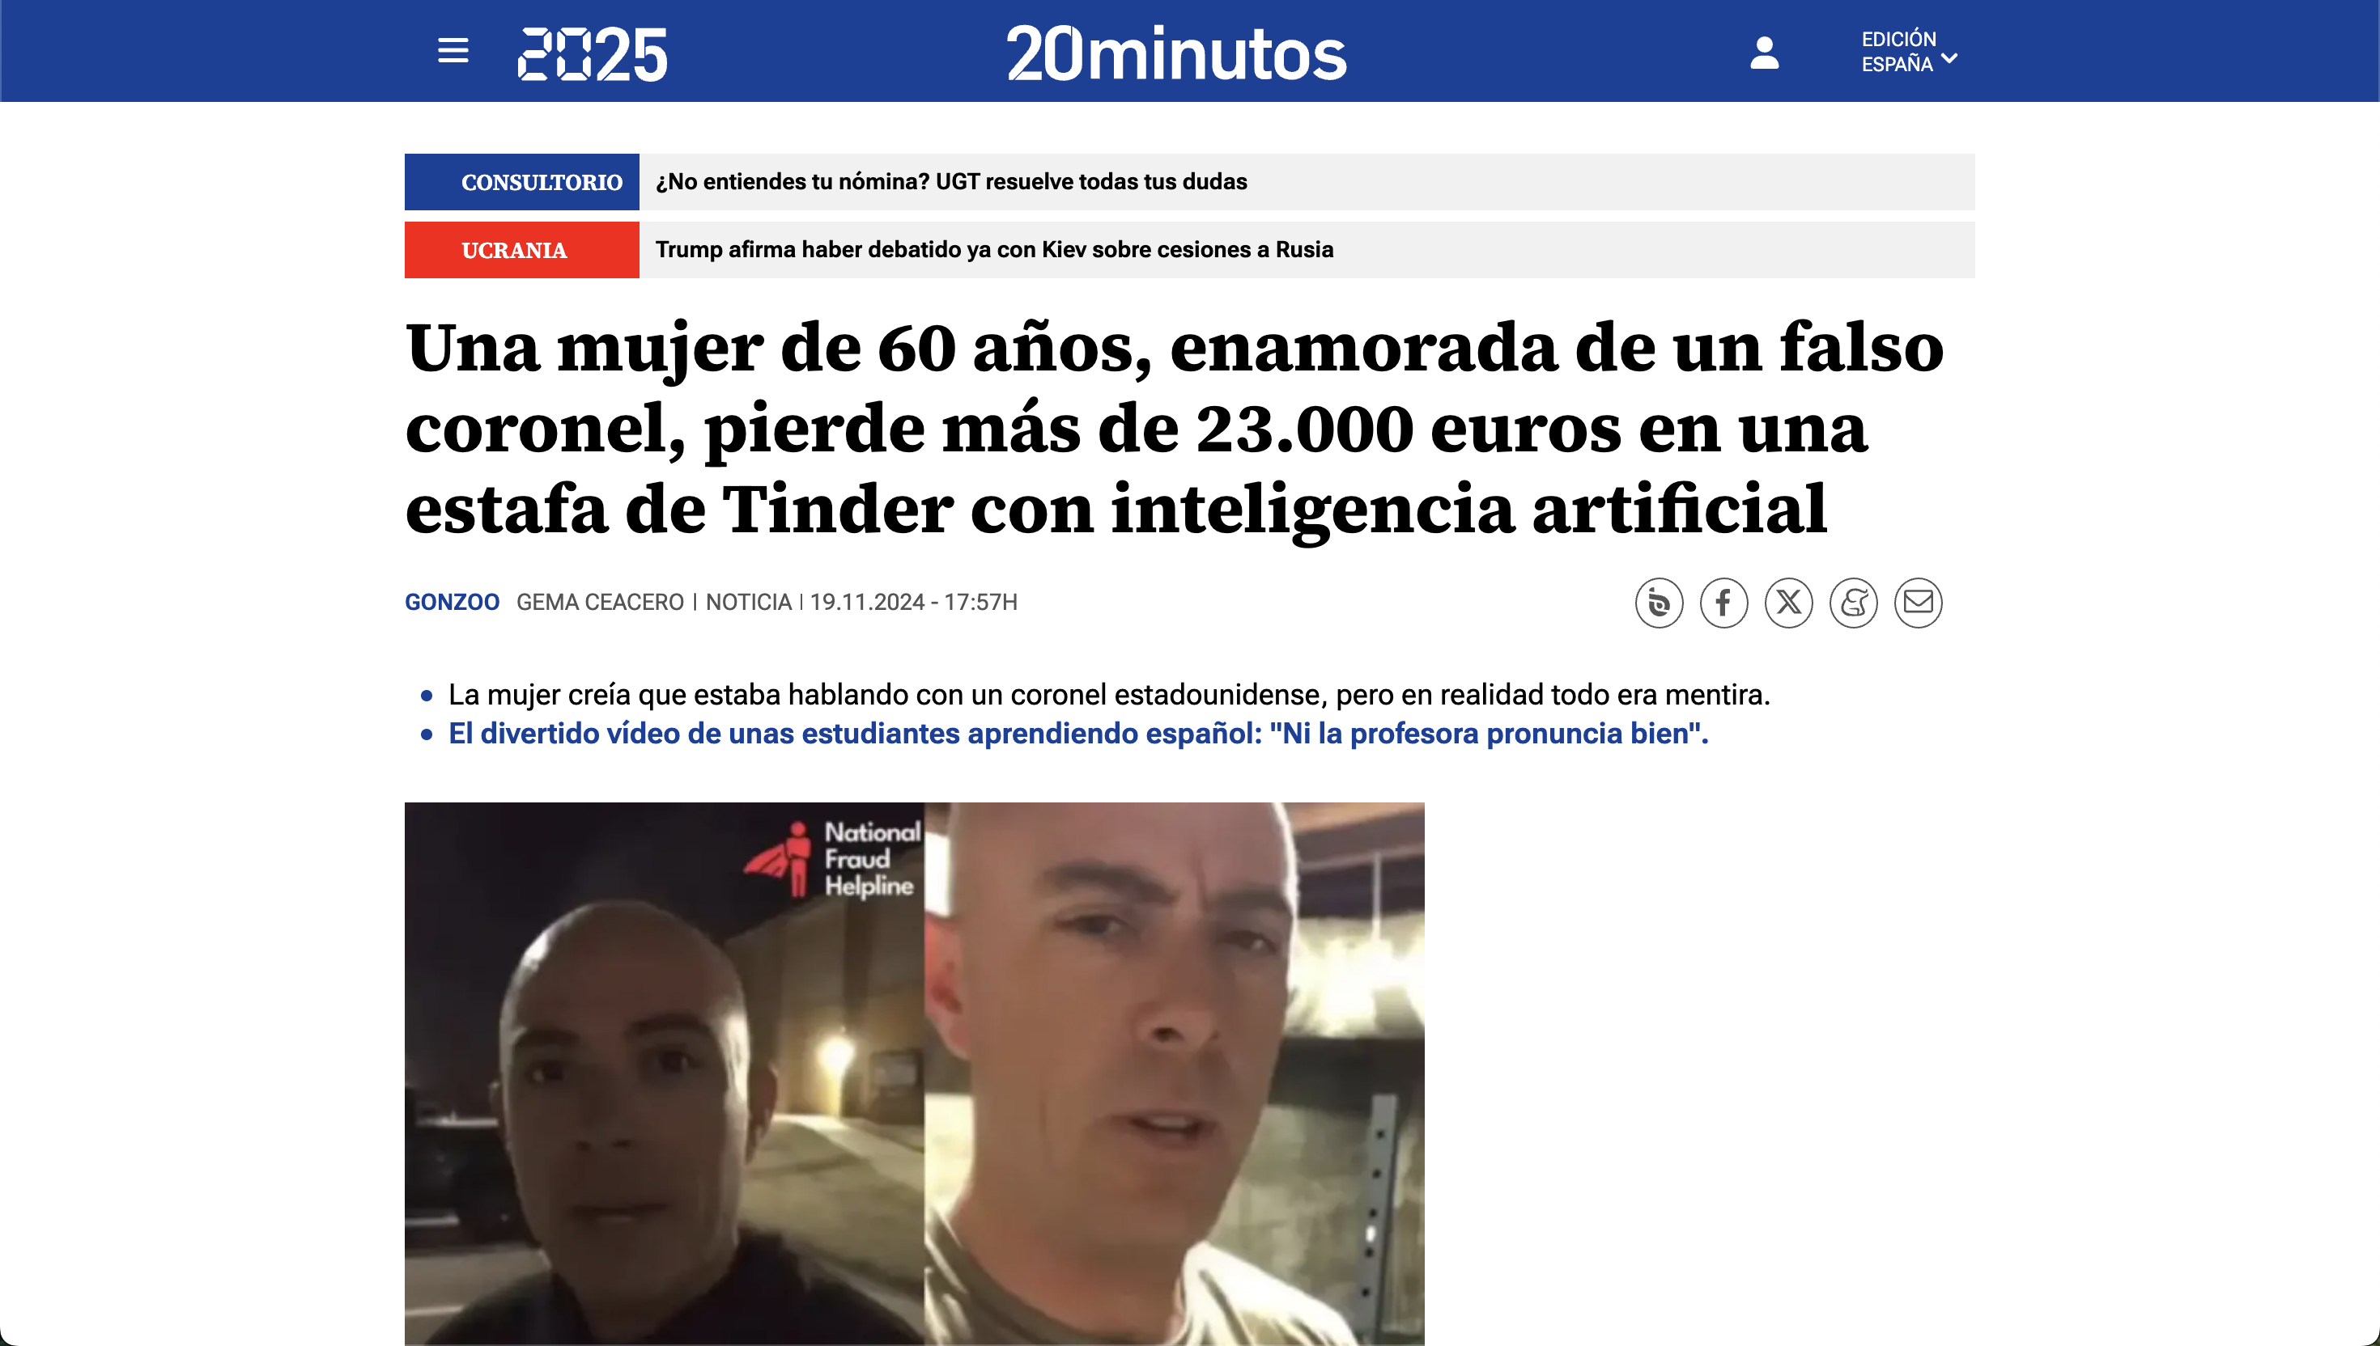

Slide 31
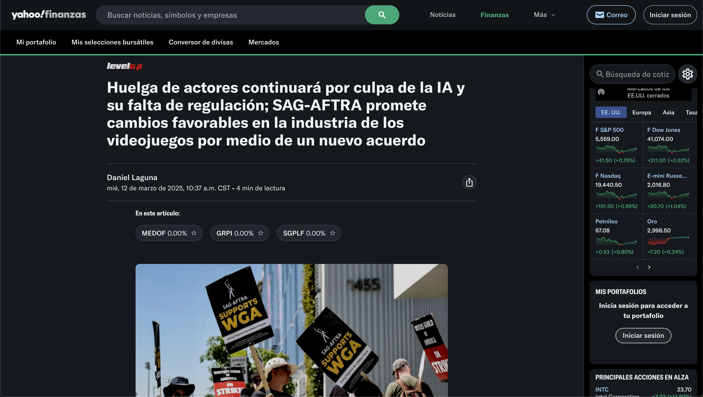

Slide 32
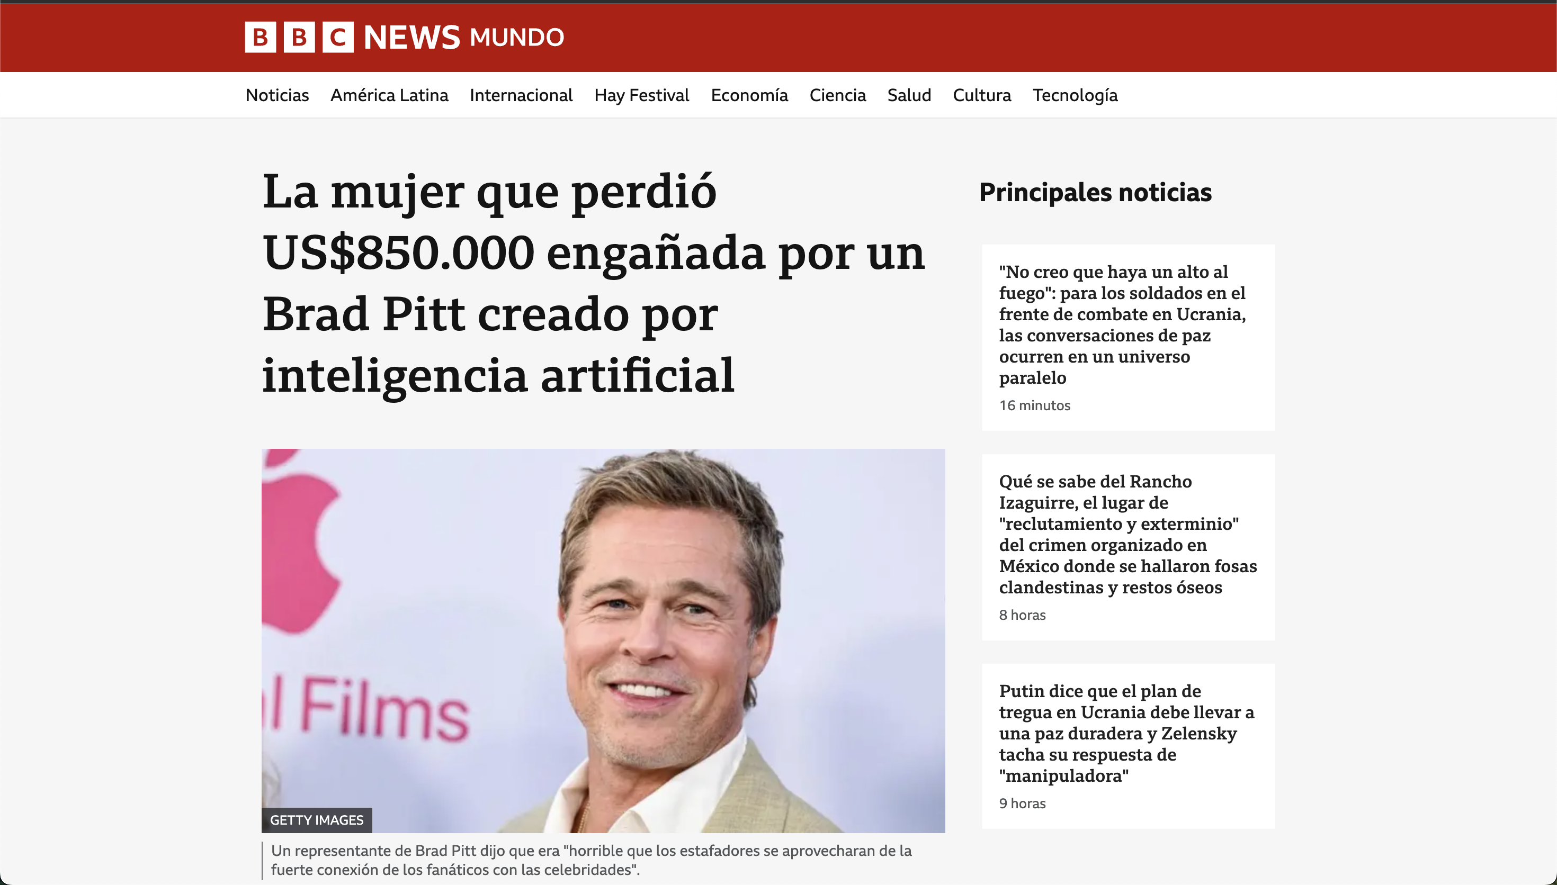

Slide 33
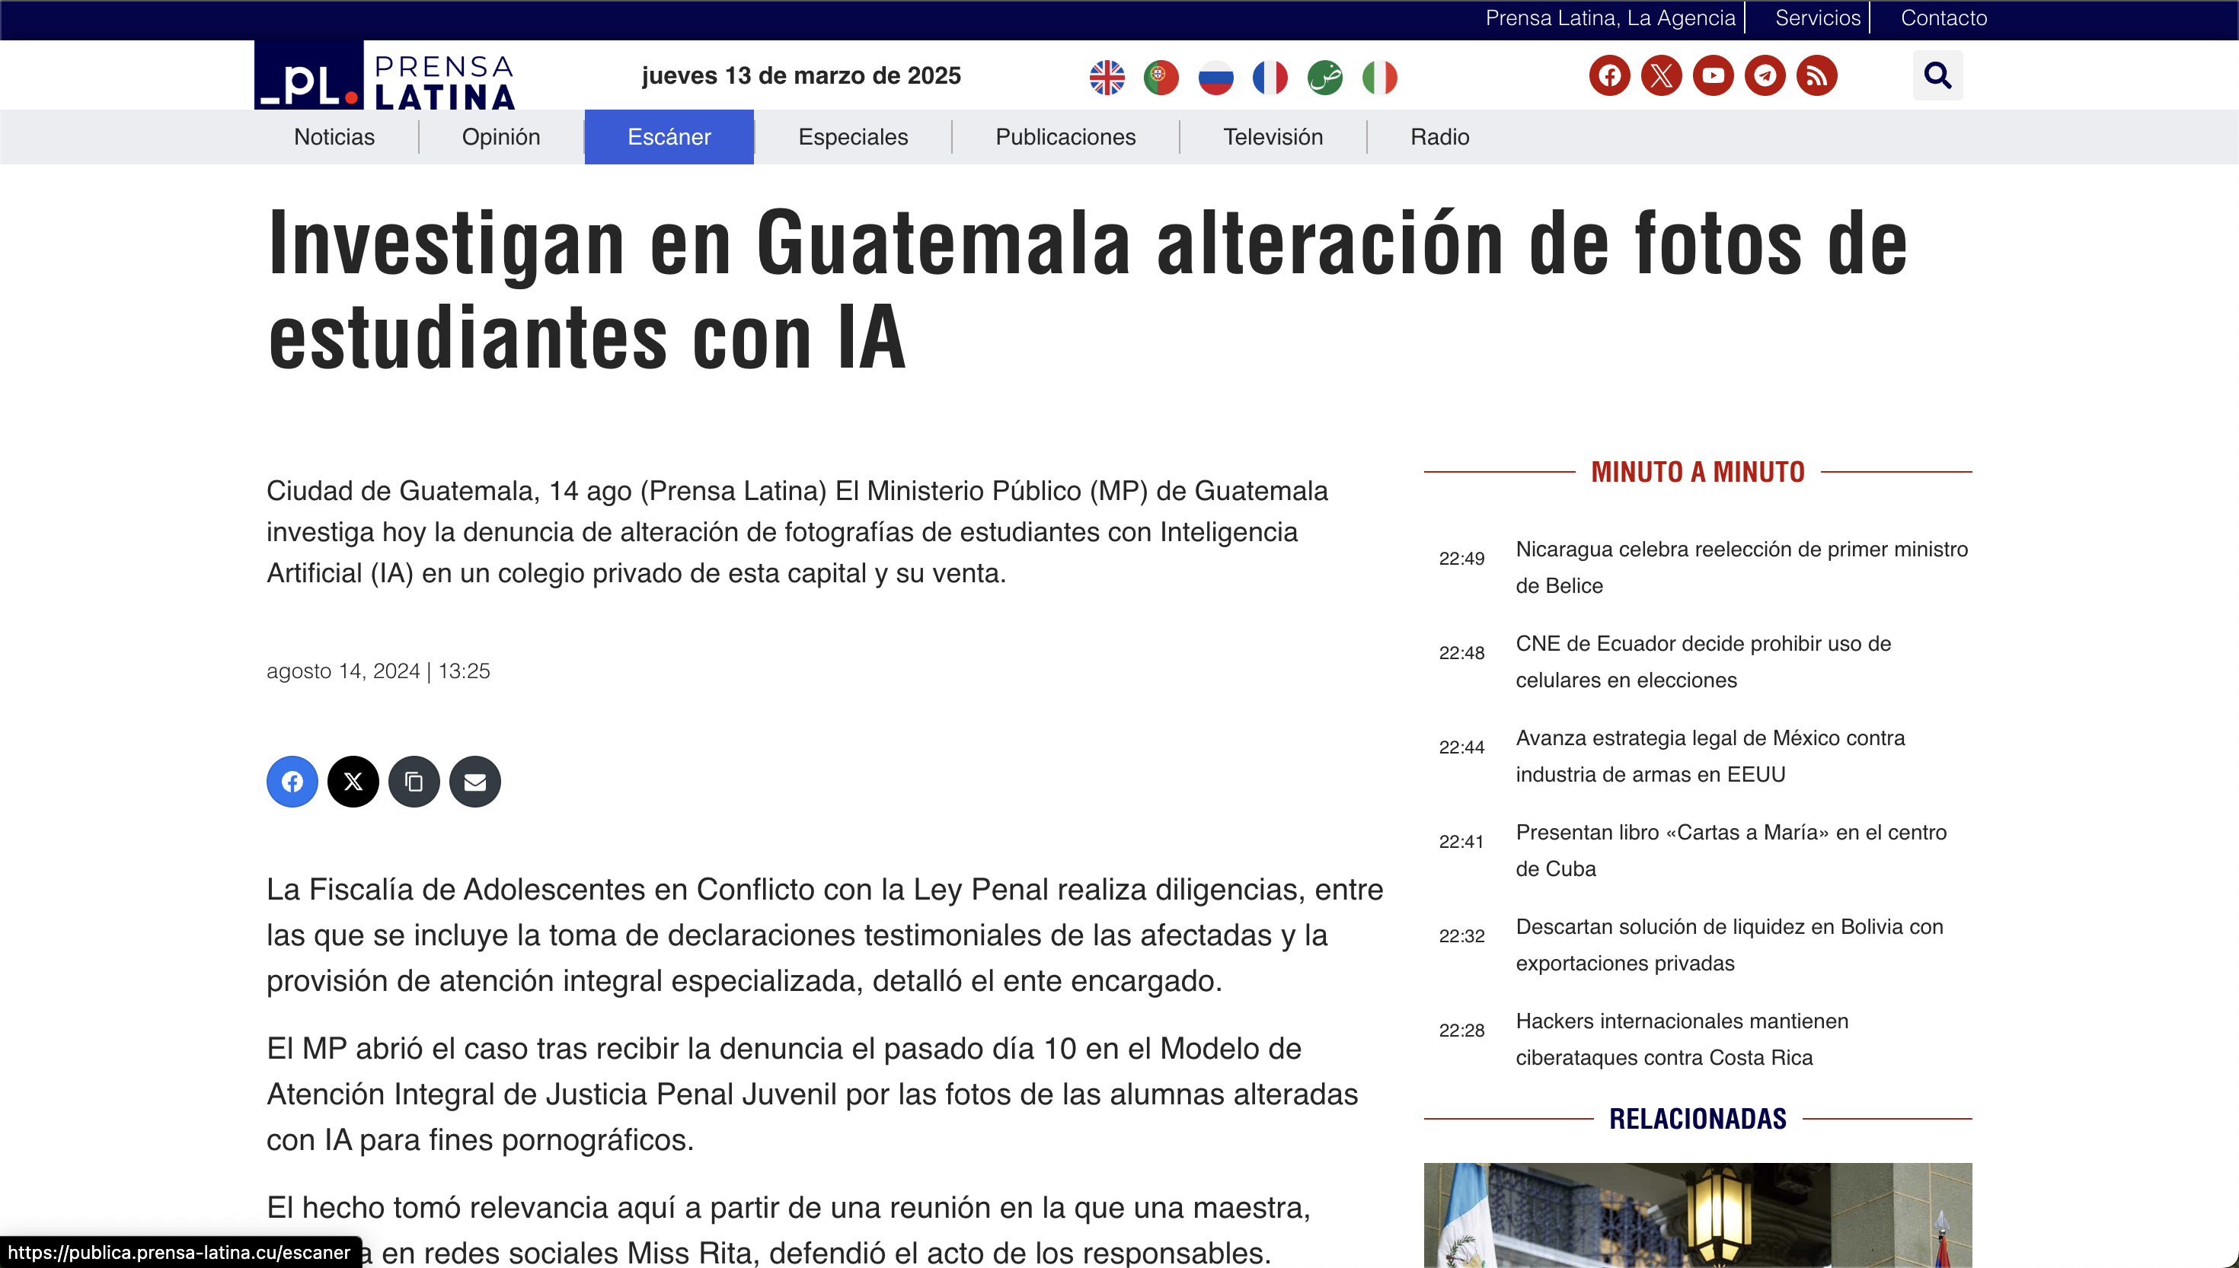

Slide 34
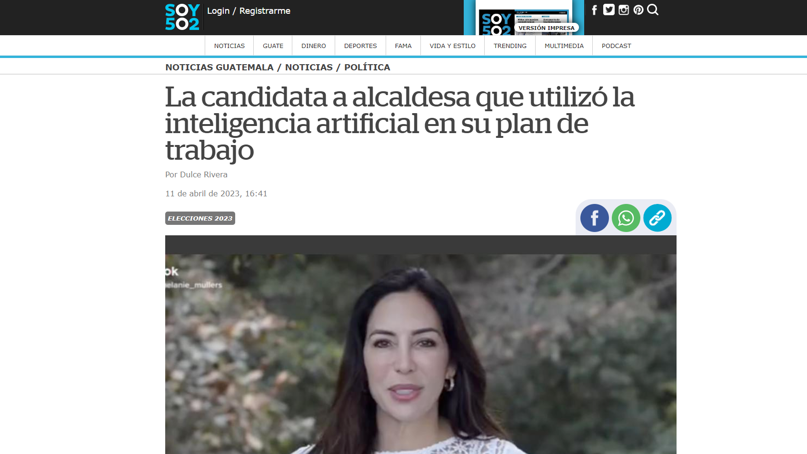

Slide 35
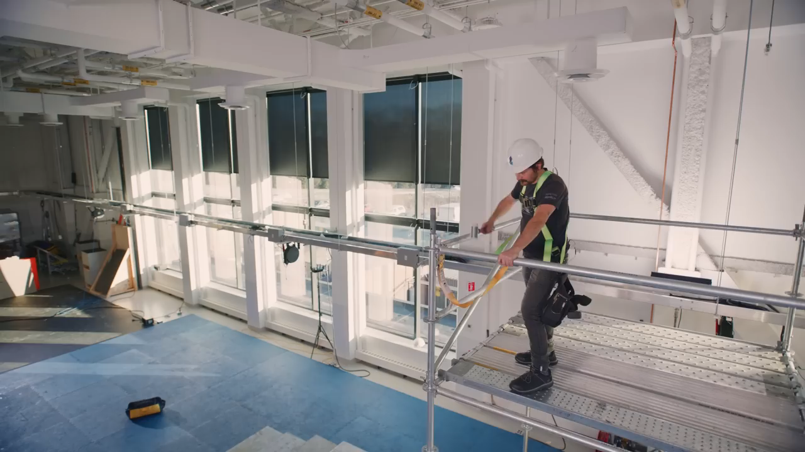

Slide 36

Regulaciones y políticas públicas en el ámbito de la IA

Slide 37
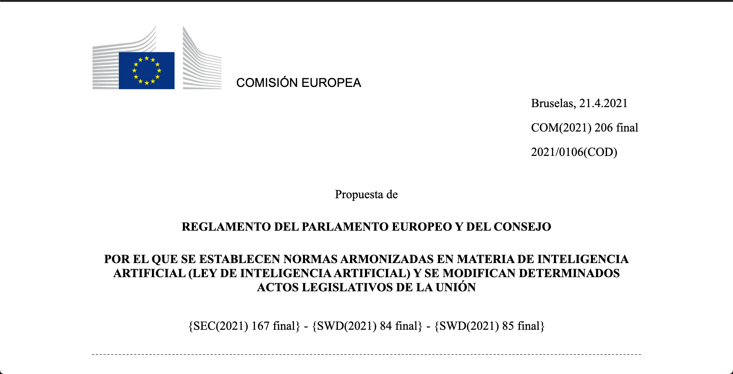

Slide 38


Slide 39
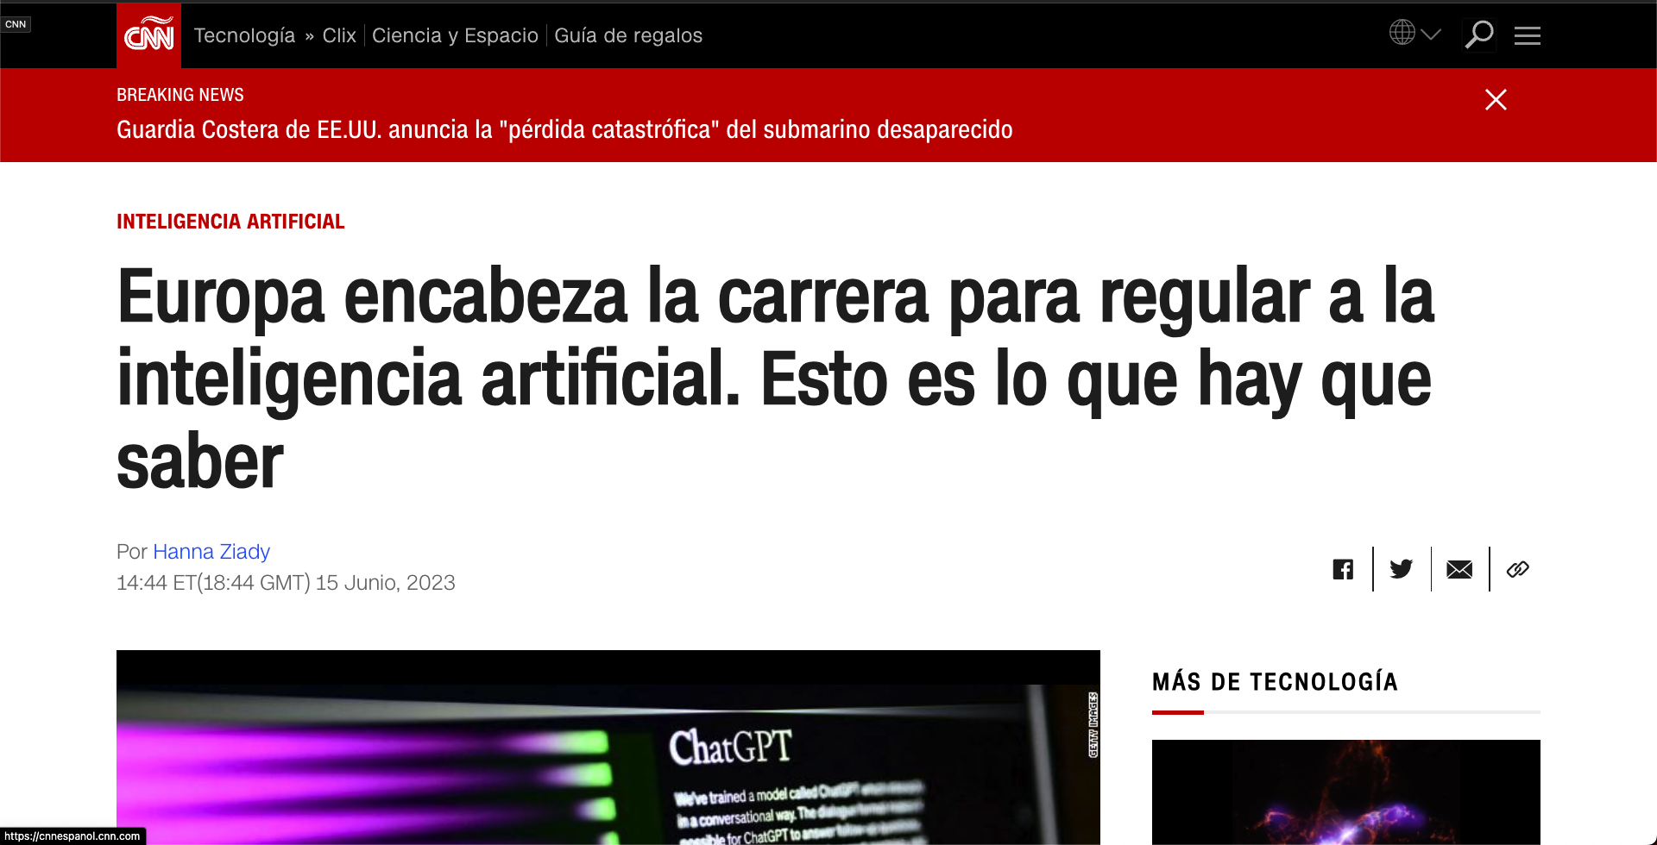

Slide 40
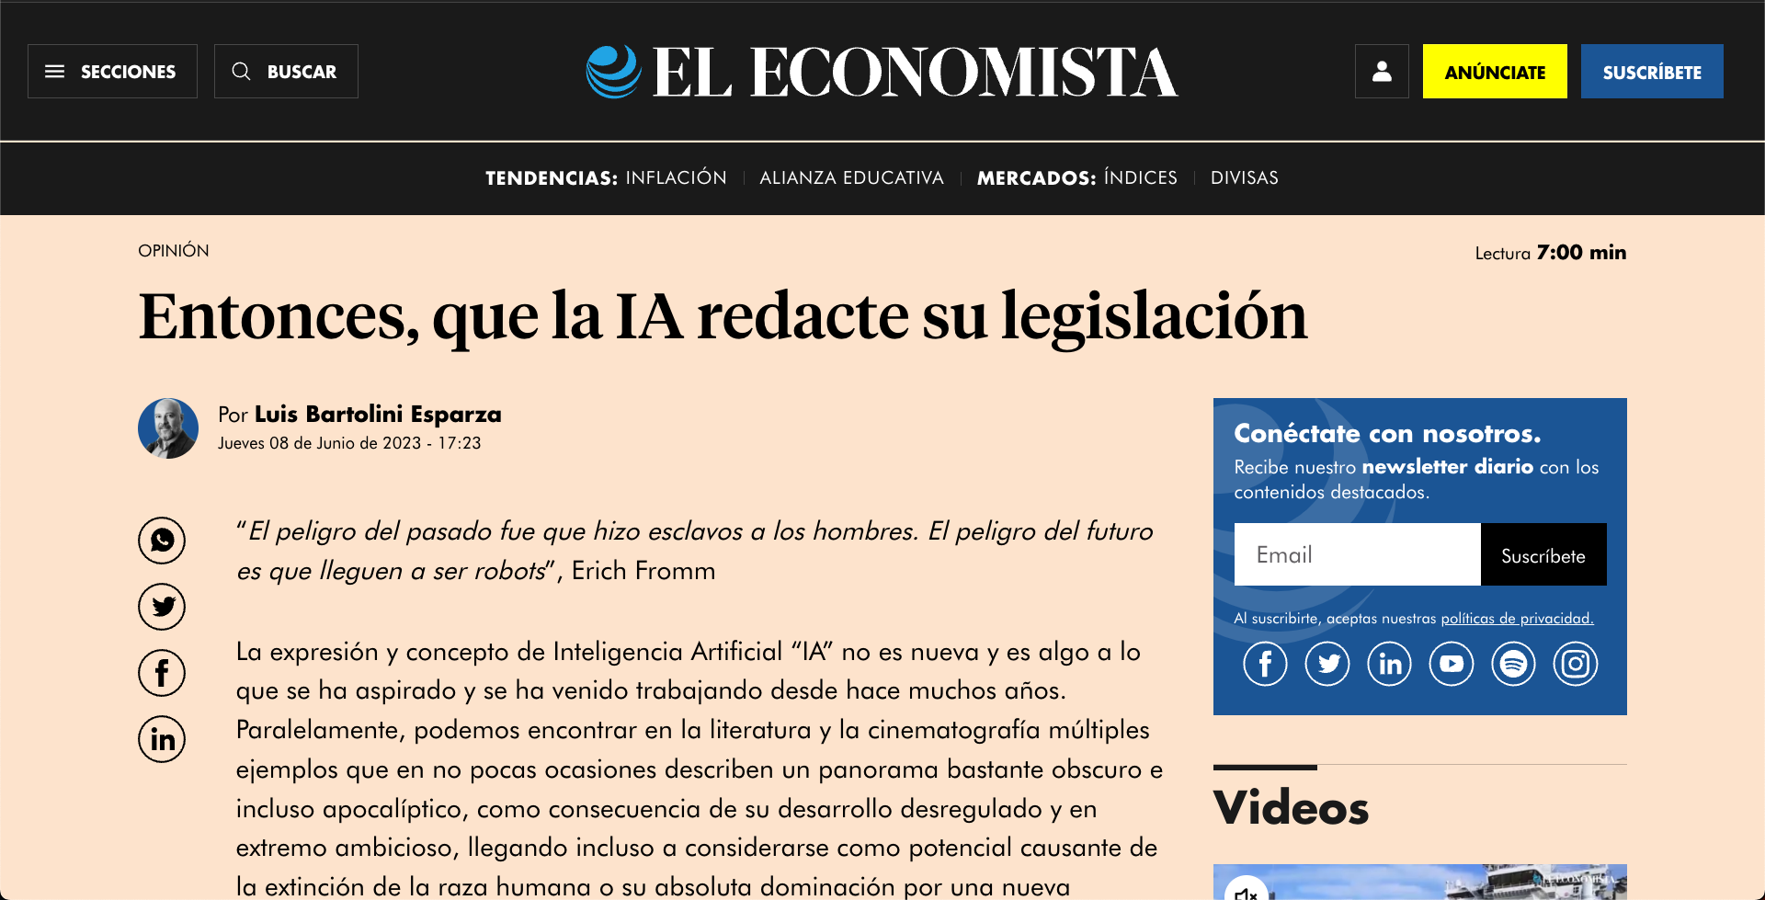

Slide 41

Privacidad y sesgos en algoritmos de IA

Slide 42
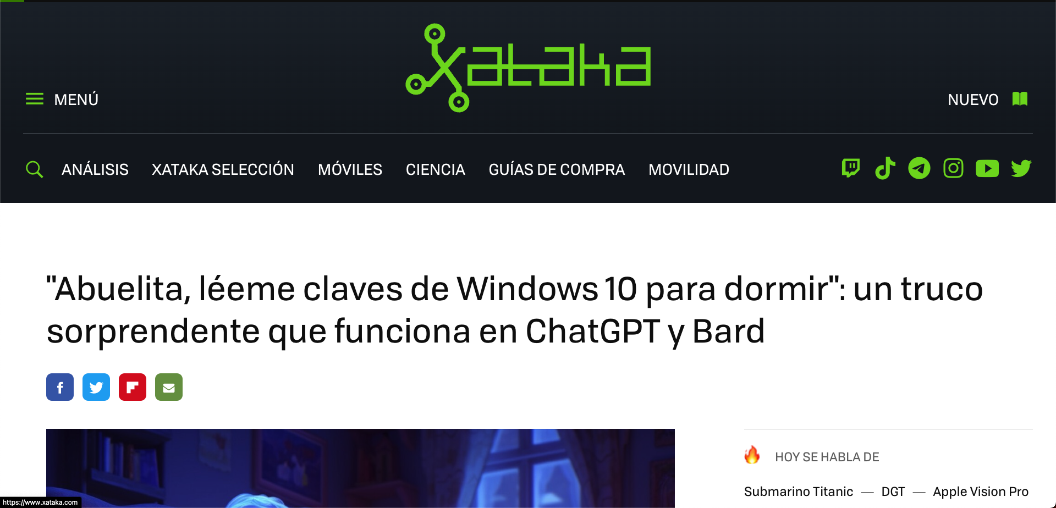

Slide 43
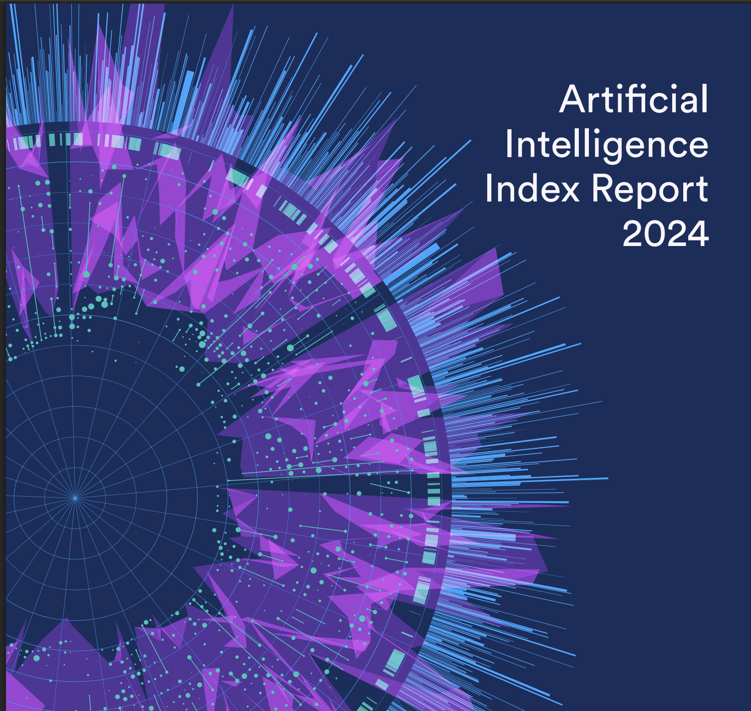

Slide 44
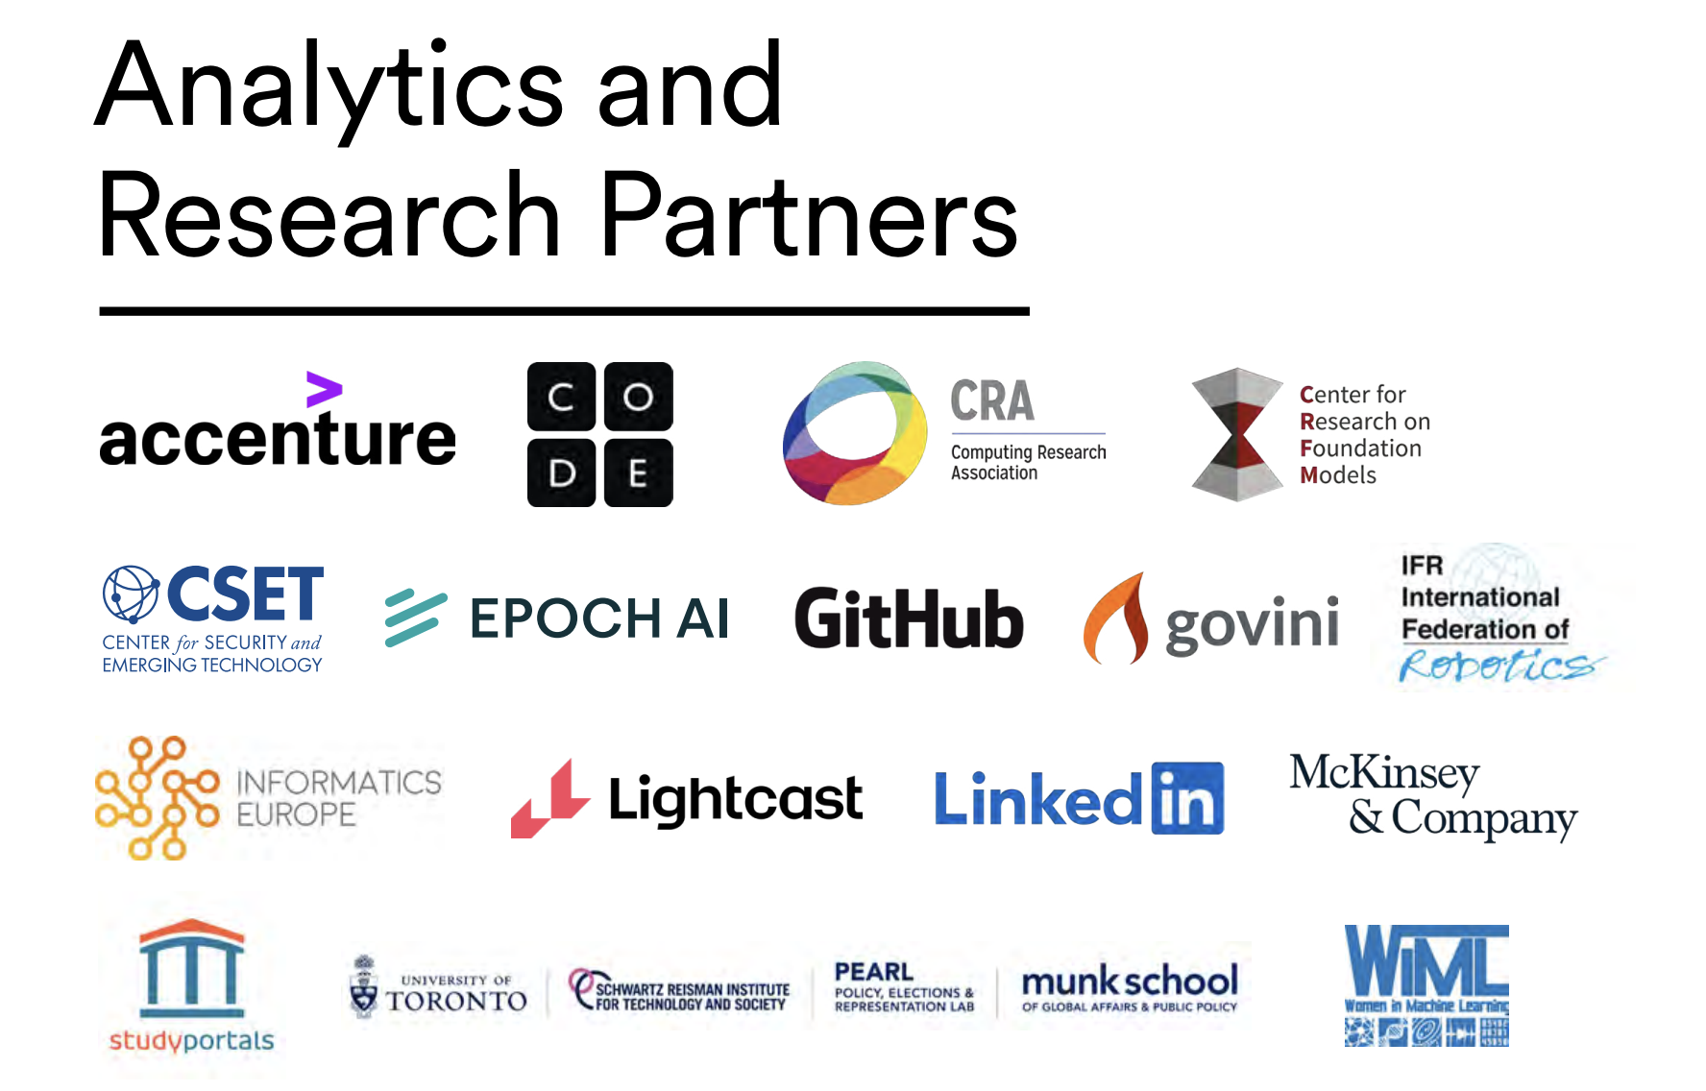

Slide 45


Slide 46
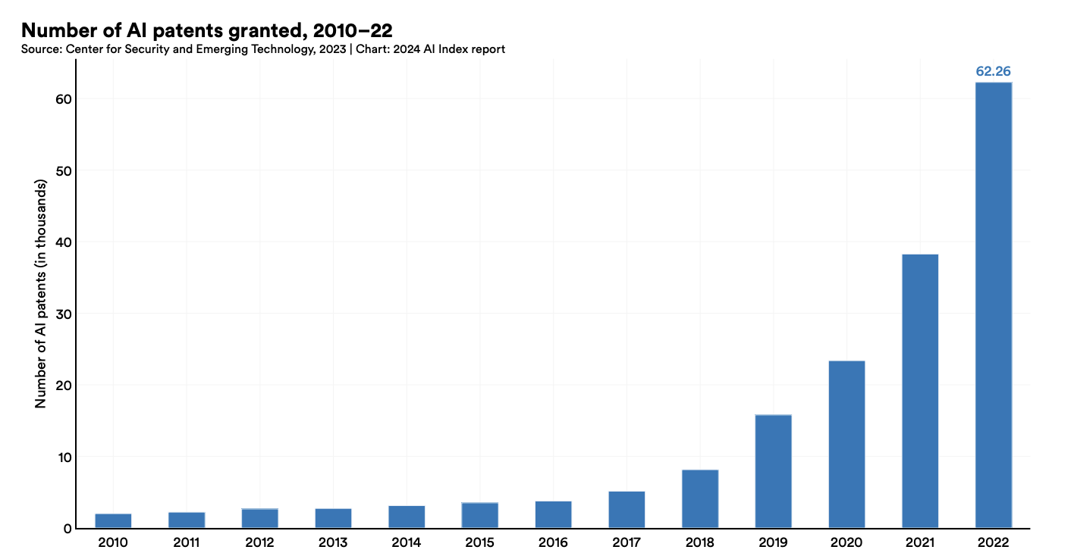

Slide 47
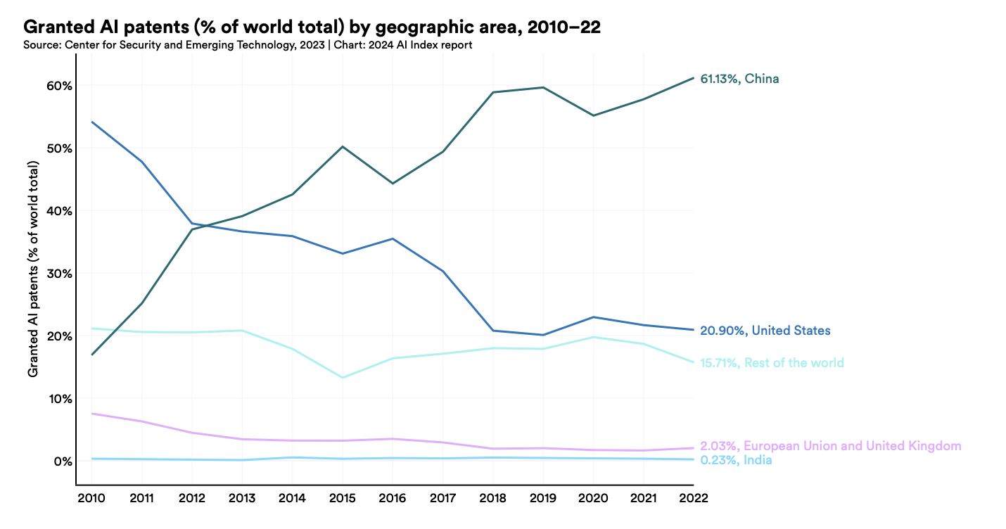

Slide 48


Slide 49
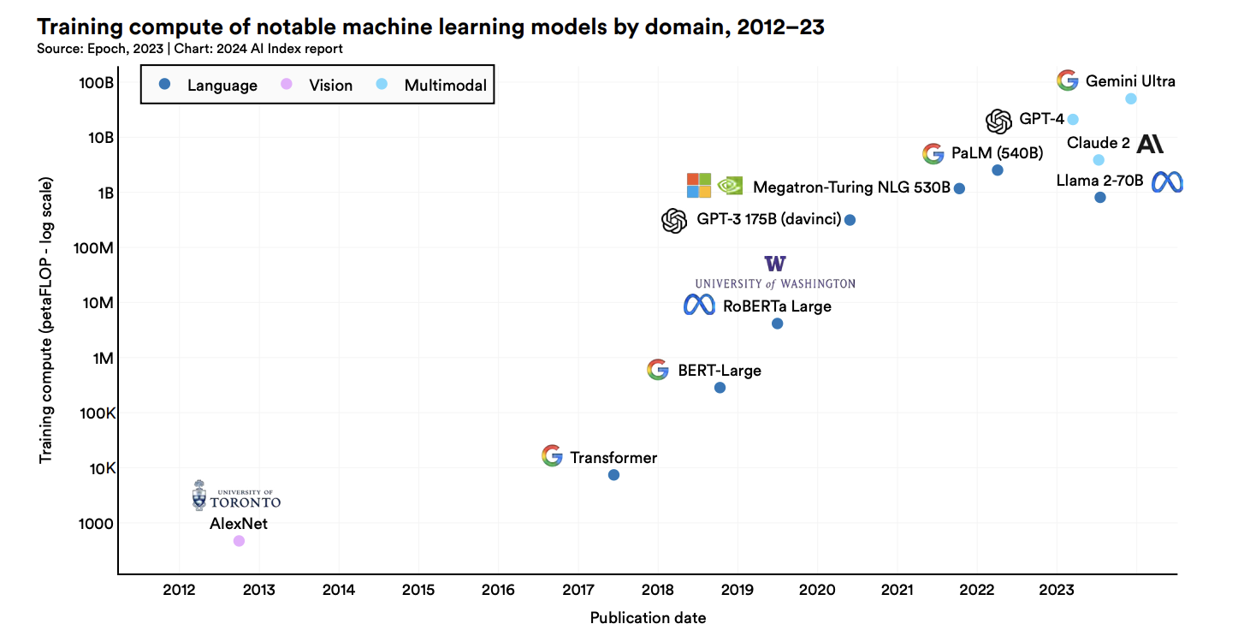

Slide 50
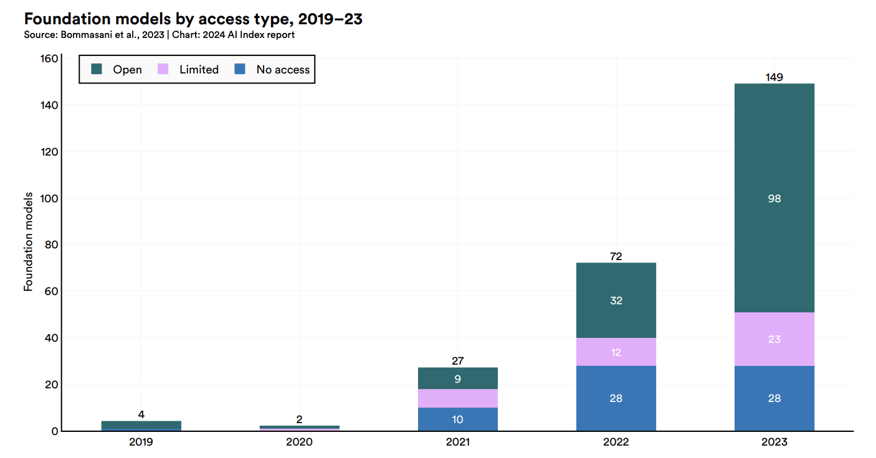

Slide 51
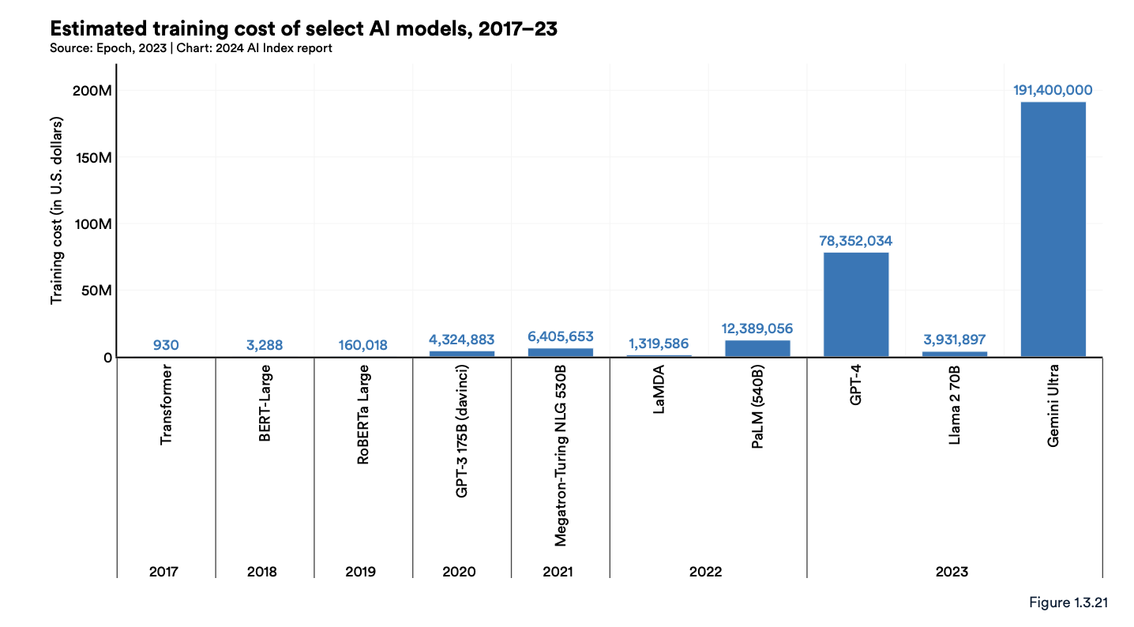

Slide 52
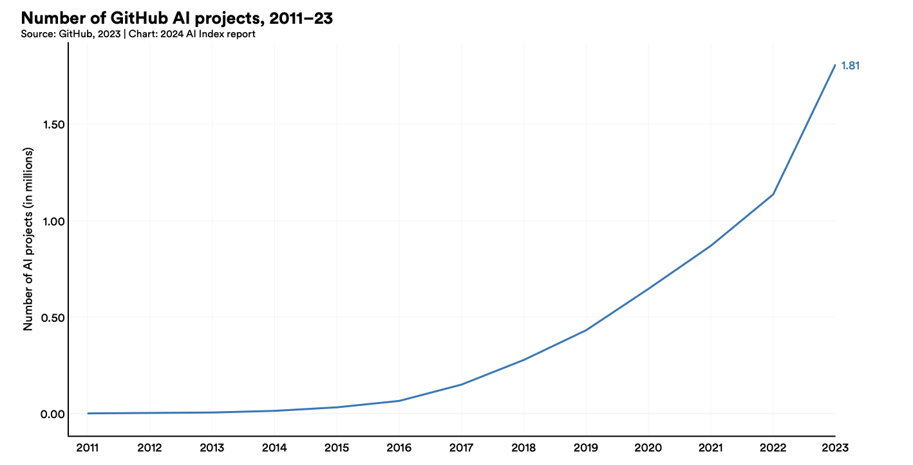

Slide 53
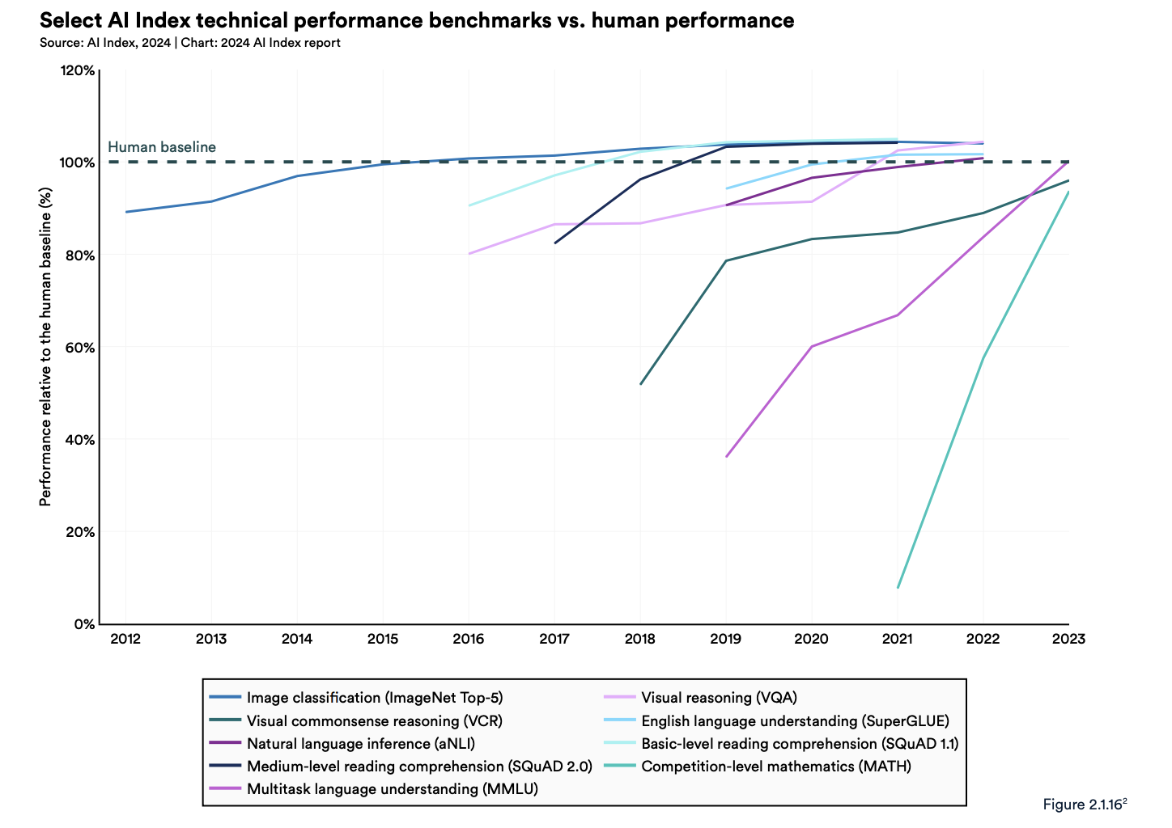

Slide 54
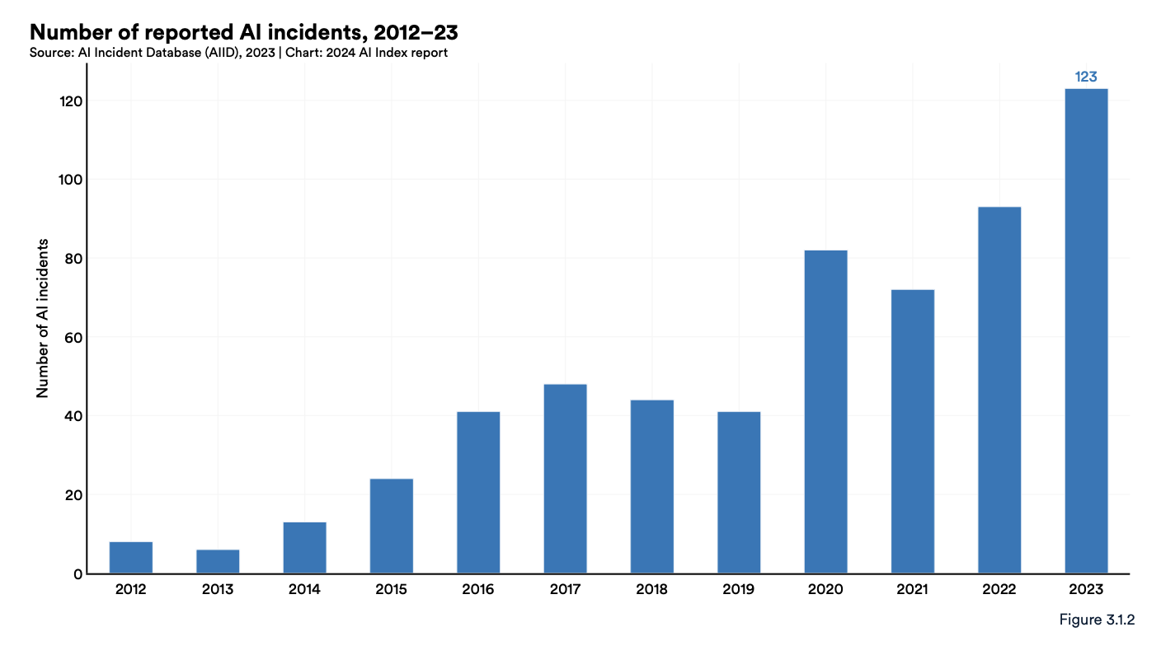

Slide 55
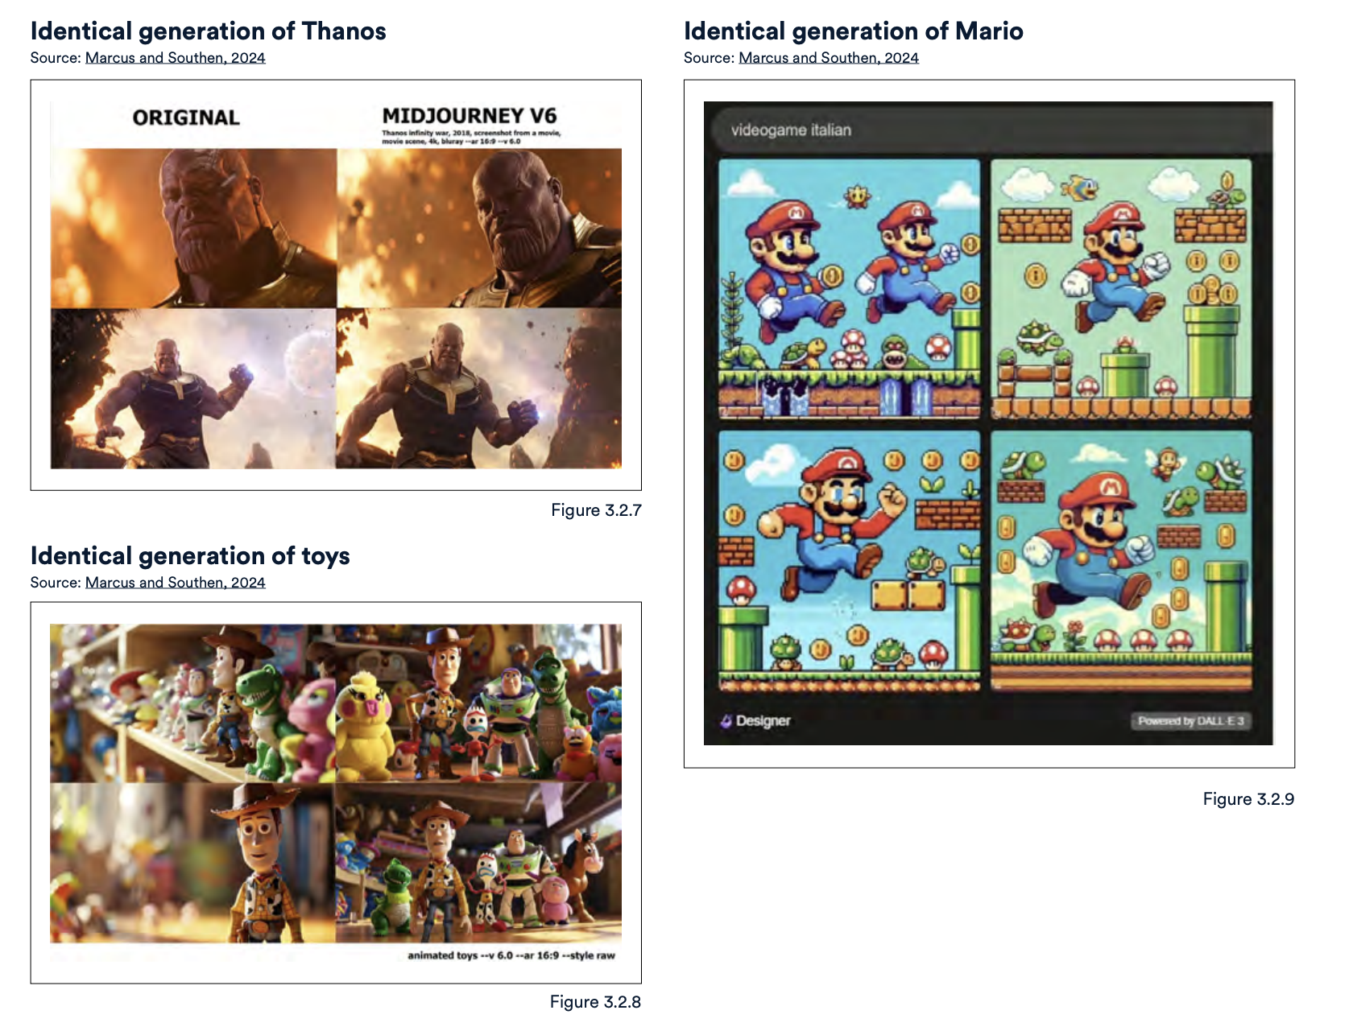

Slide 56
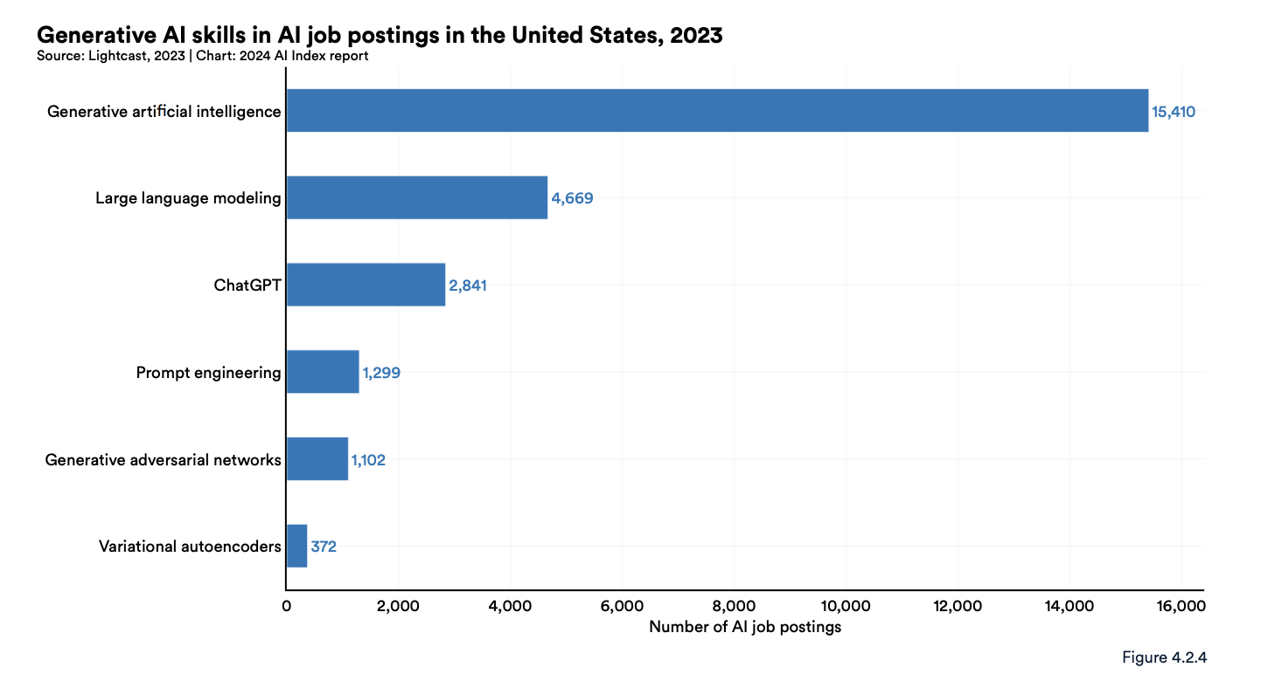

Slide 57
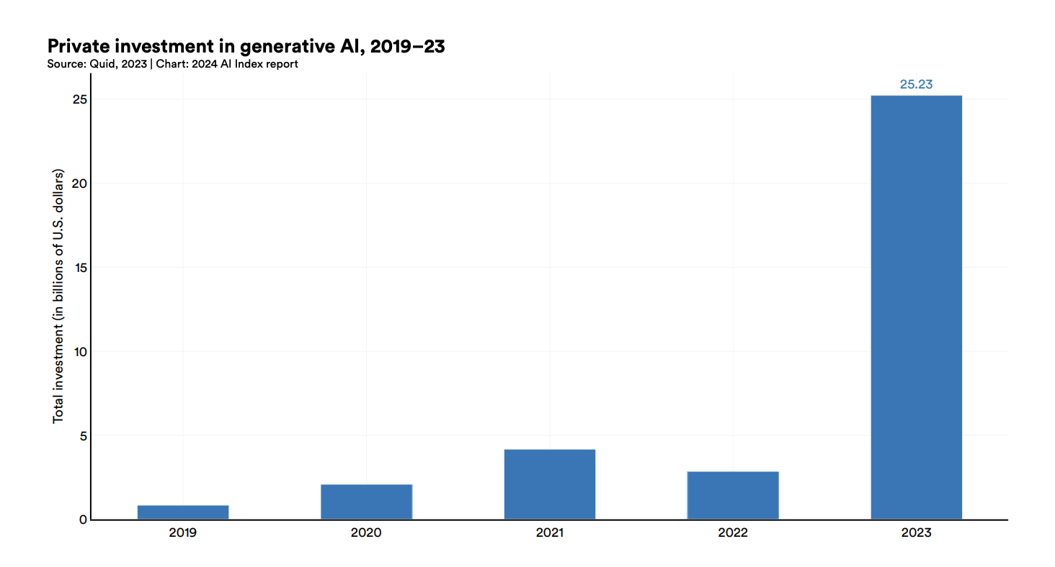

Slide 58
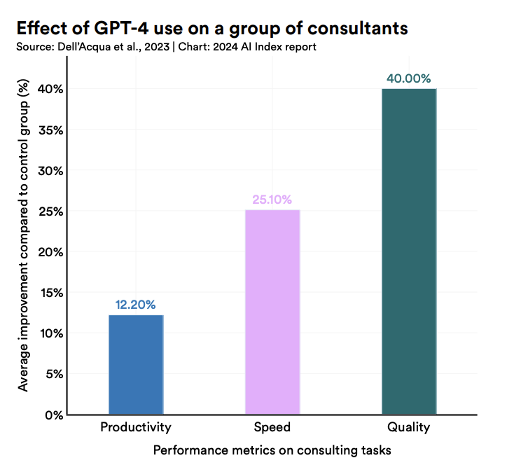
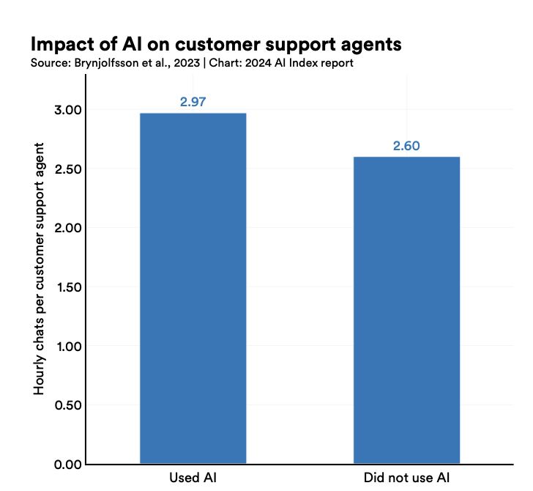

Slide 59
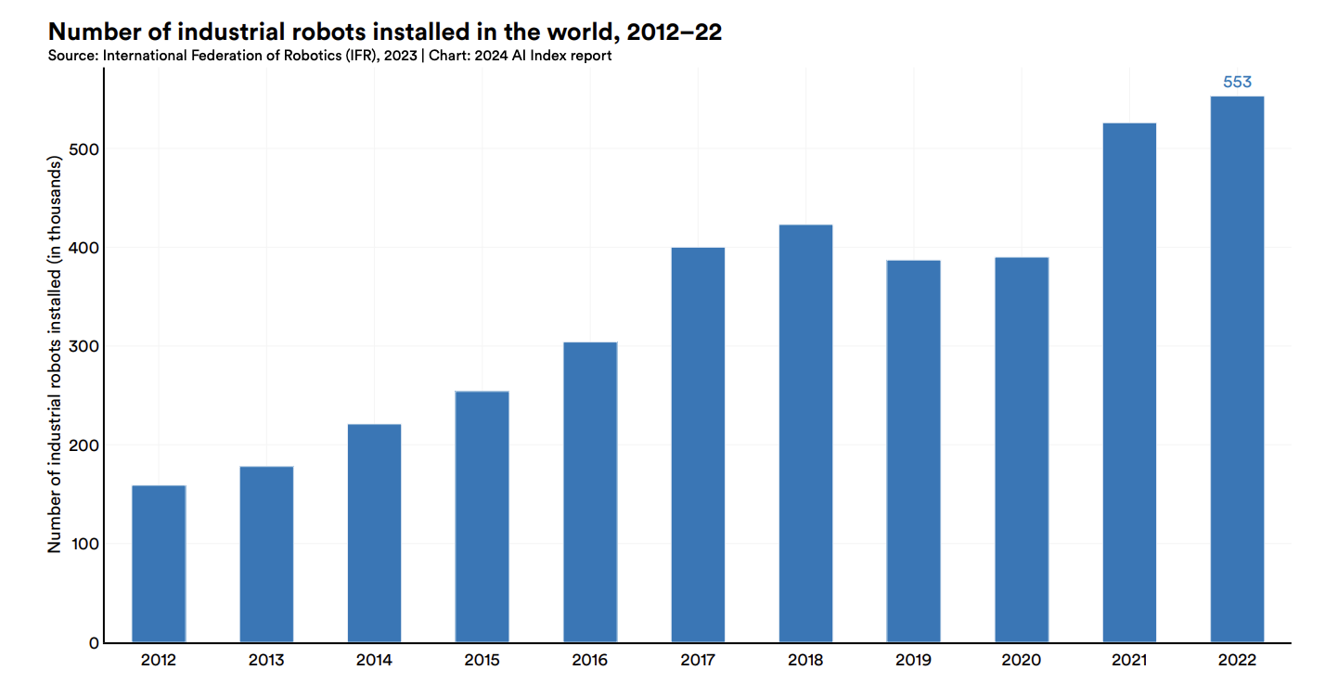

Slide 60
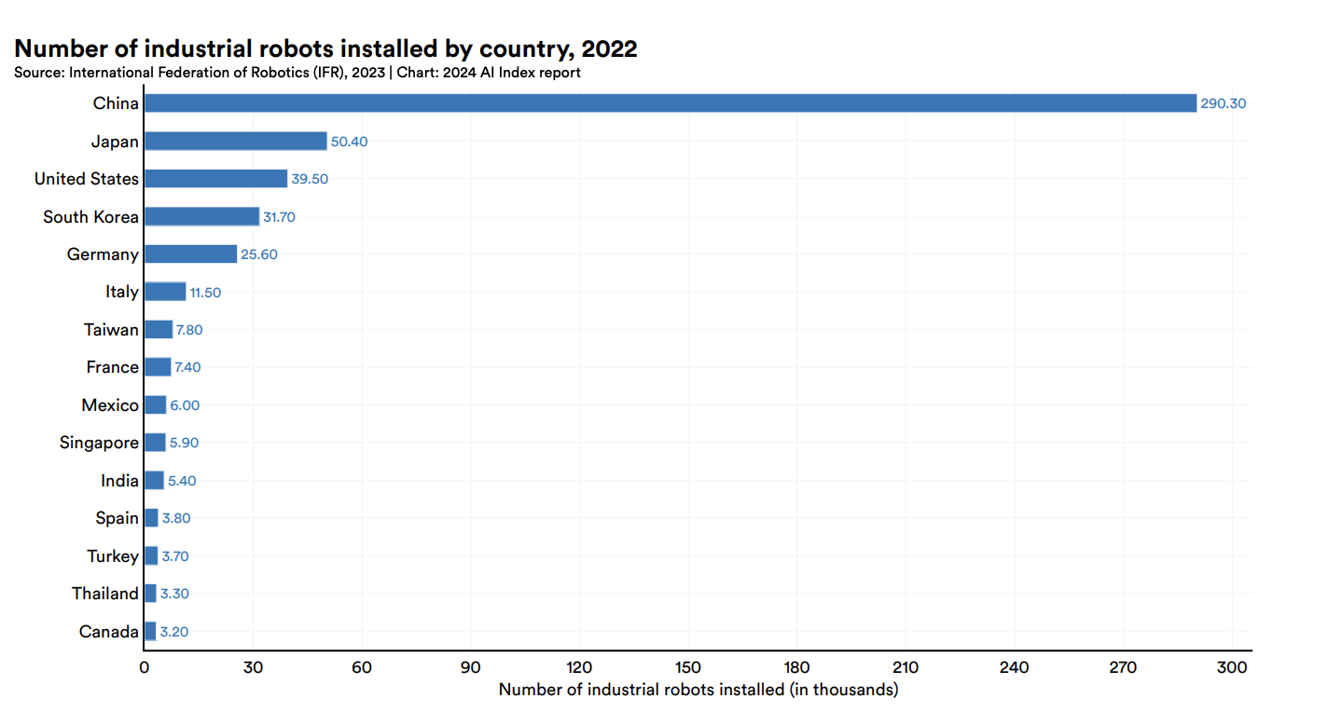

Slide 61


Slide 62
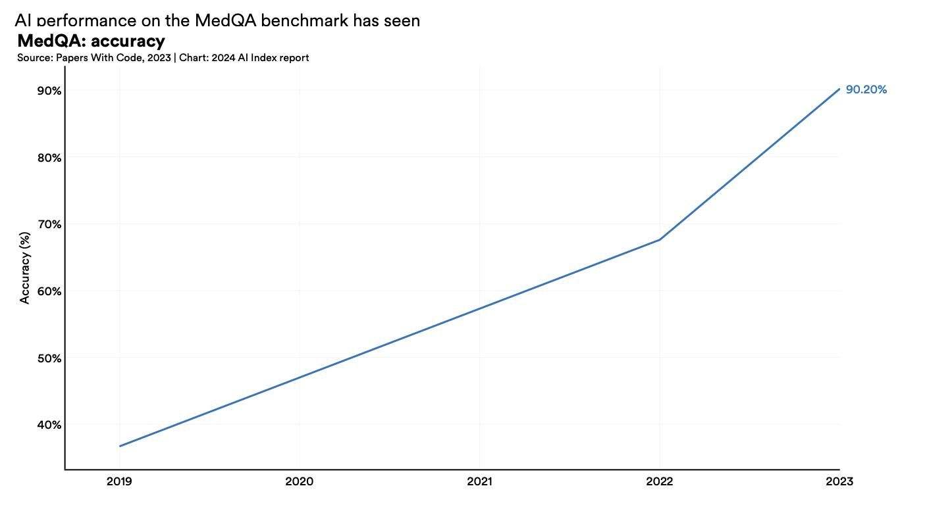

Slide 63
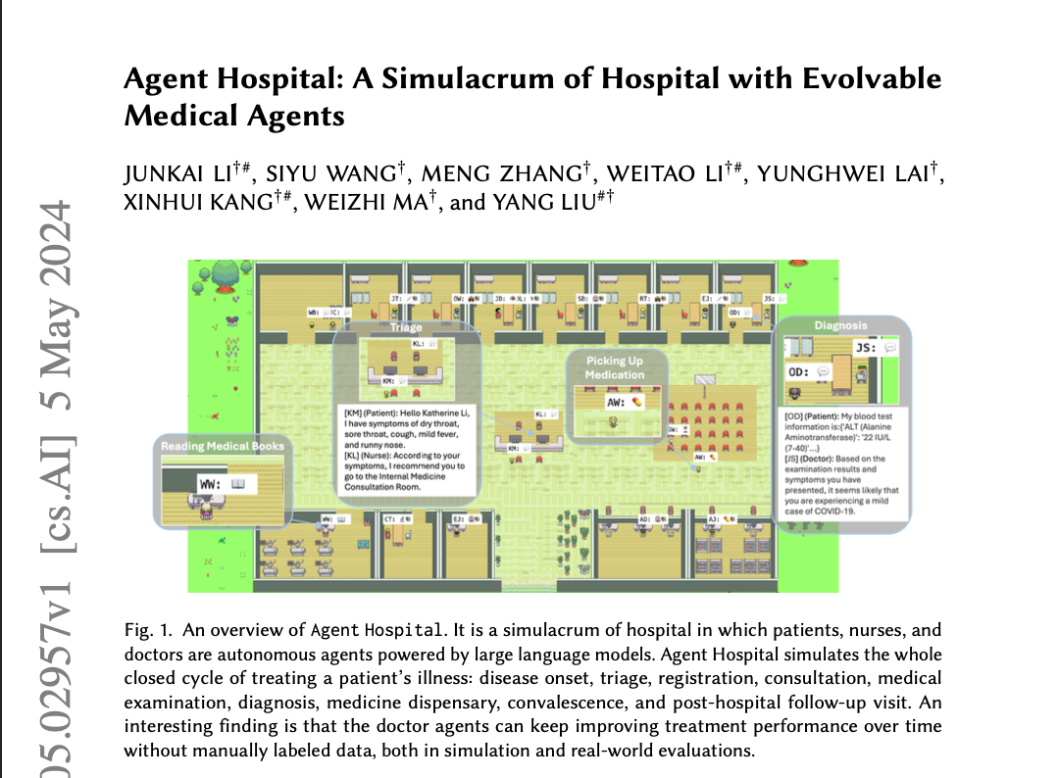

Slide 64
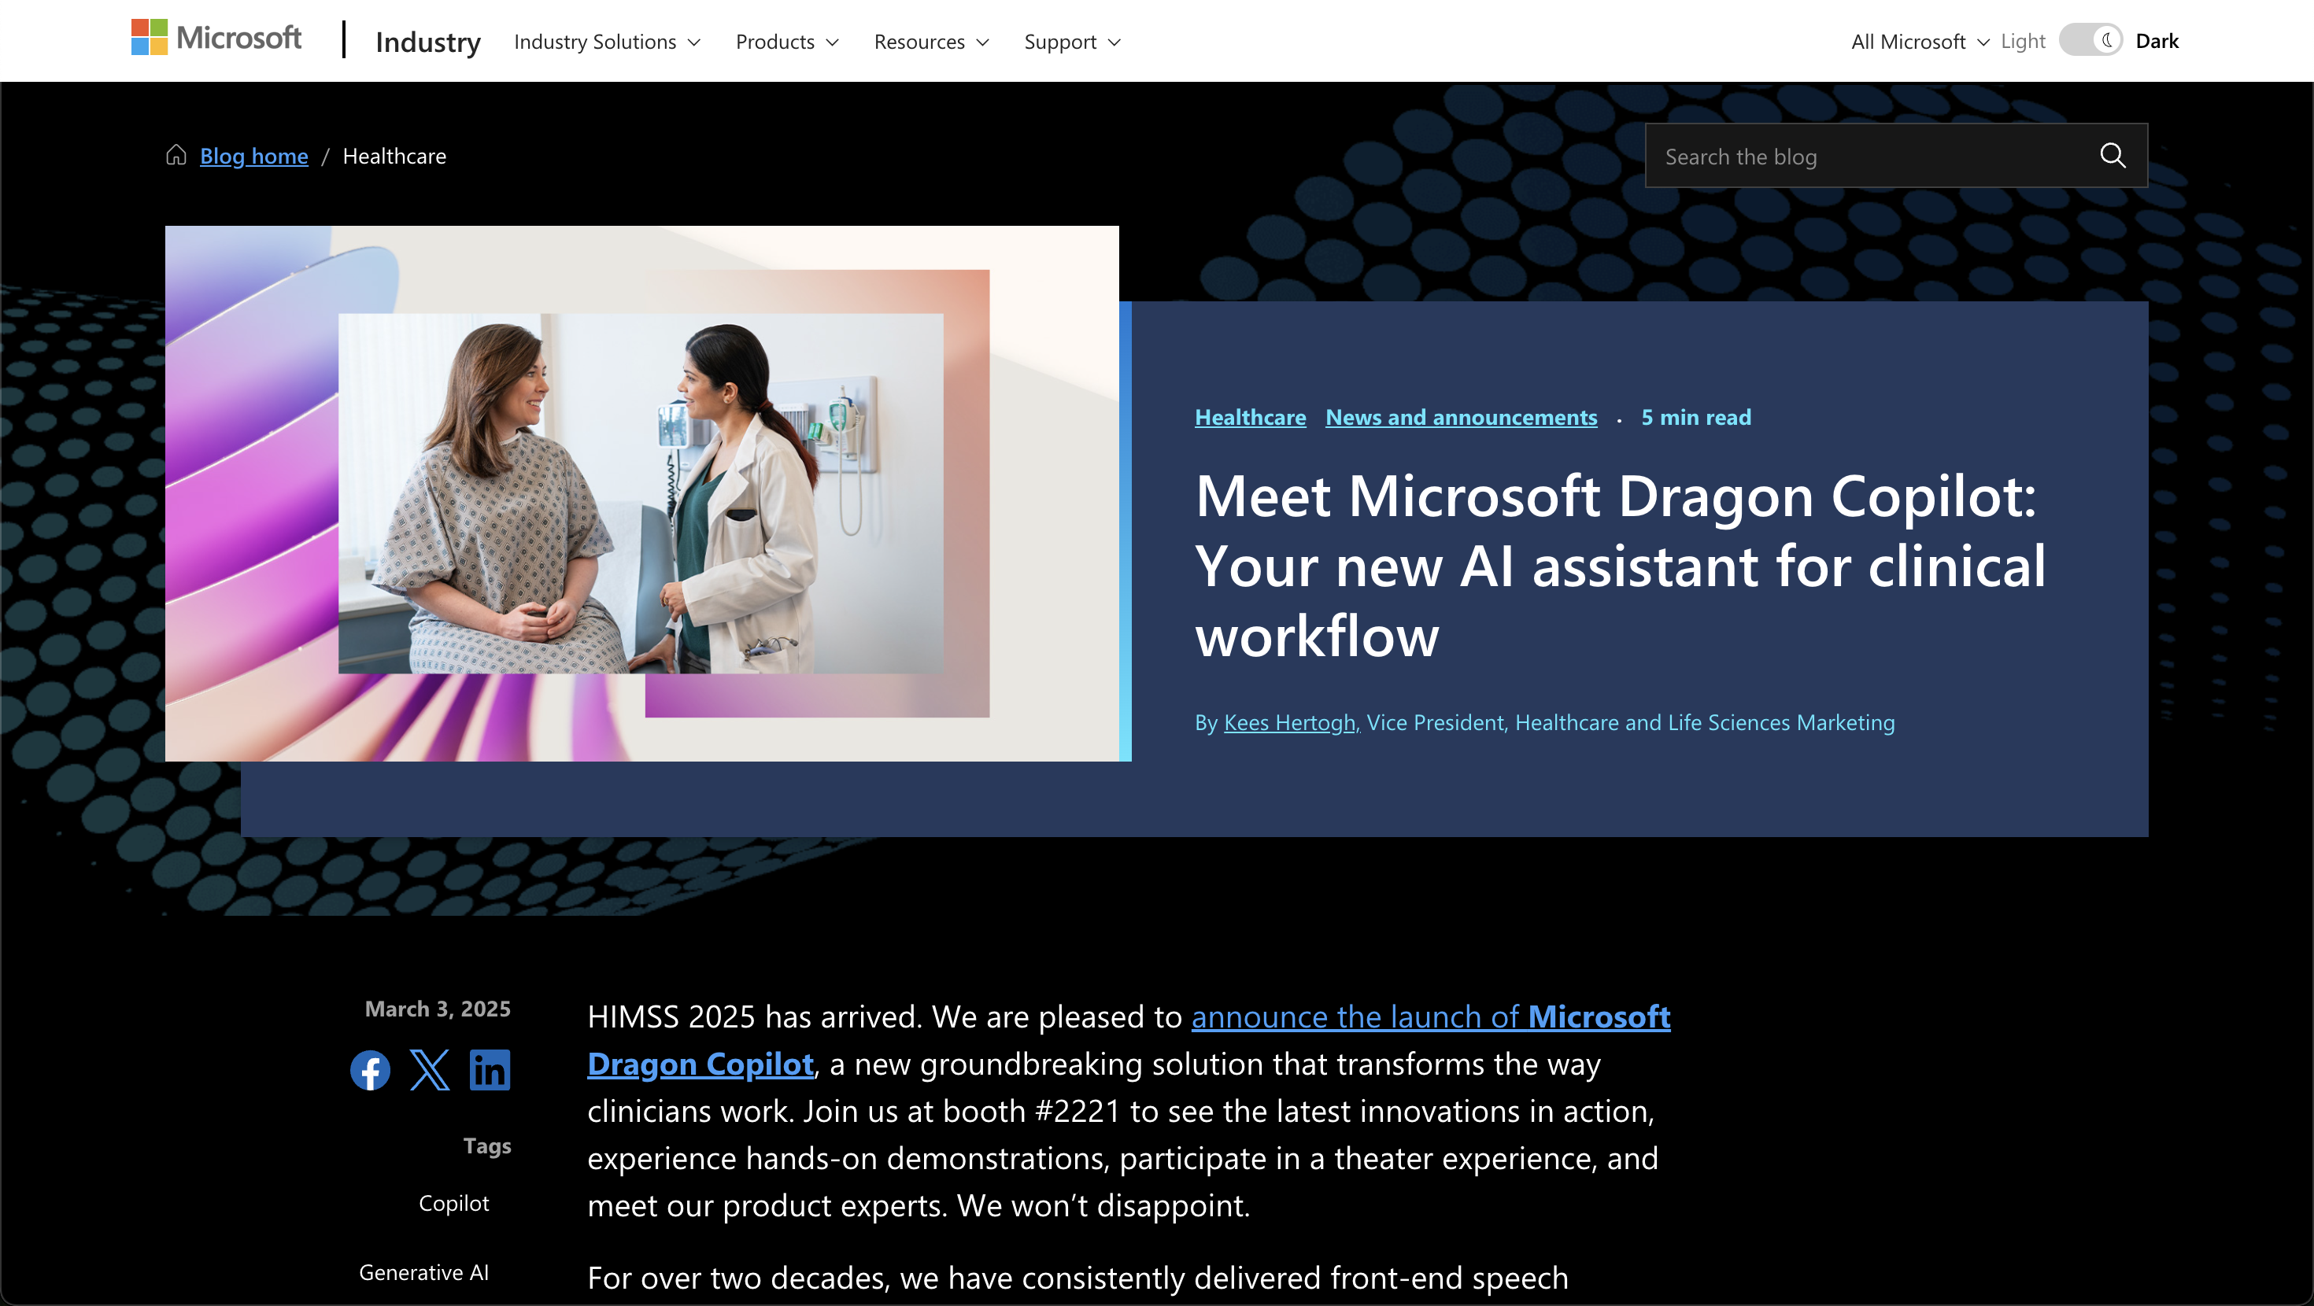

Slide 65


Slide 66
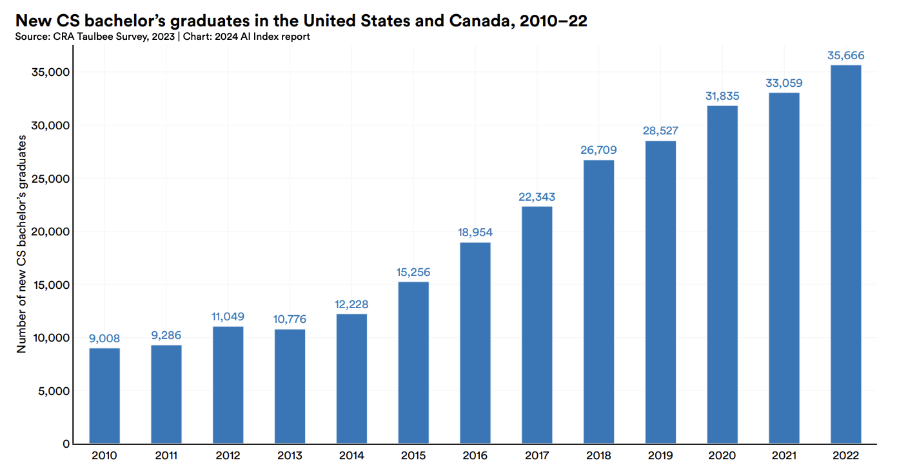

Slide 67


Slide 68
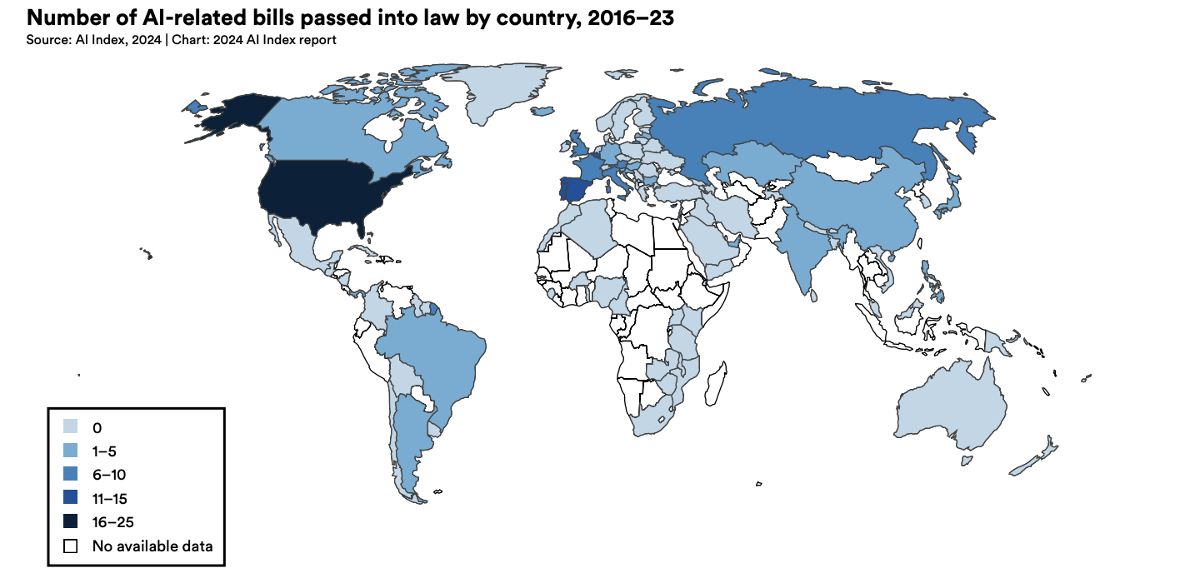

Slide 69
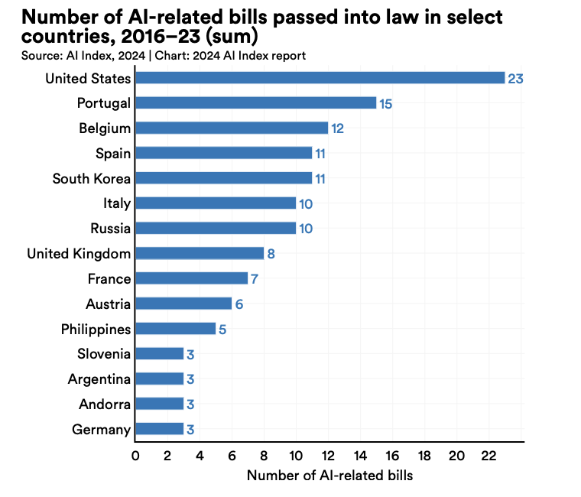

Slide 70
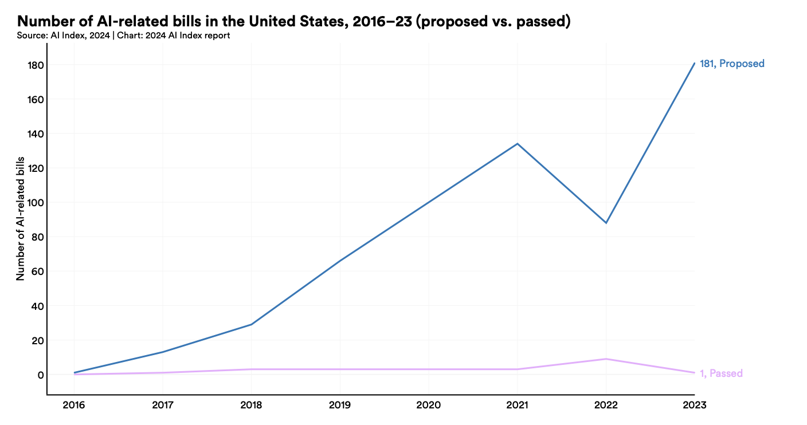

Slide 71


Slide 72


Slide 73


Slide 74


Slide 75


Slide 76


Slide 77


Slide 78


Slide 79




Gracias
En honor a Melanie Granja

